Slide 1




Radar de Corrupción
& Derechos Económicos
Culturales y Sociales:
Mapas de Salud
Resultados del indicador 2023

Slide 2

Componentes, subcomponentes y variables del inicador
RADAR Salud
Sanciones
Disciplinarias
Riesgos de Seguridad
Hechos de
corrupción
Componente 1
Brecha Digital
Corrupción
Oculta
CORRUPCIÓN
Corrupción
Observable
Denuncias
GRAP
Analfabetismo
Mapeo de Noticias
Capacidad Institucional
Desnutricion5
FecundidadAdoles
RMortalidadMat
TMortalidadNeoM1
TMortEnfTransm
TMortEnfCronicas
FCVacunac5
Subsidiado
IndiRomDisc
PSSAmbCamSal
MDMSalud
Vulneración al derecho a la Salud
Indicadores de Vigilancia Epidemiológica
Componente 2
Acceso, Prestación del servicio y Gestión

Slide 3






Fase 2: Creación de subcomponentes del RADAR
Corrupción oculta: (0,2)Riesgos + (0,4) BrechaDigital + (0,4) Analfabetismo
Corrupción
Corrupción: (0,8)CorrupciónOculta + (0,35) CorrupObservable -(0,15) CapacInstituc
    Acceso, Prestación del servicio y Gestión
    Indicadores de Vigilancia Epidemiológica
Vulneración al derecho a la Salud
AccPresGes: (0,4)Subsidiado + (0,25)IndiRomDisc + (0,25)PSSAmbCamSal + (0,10)MDMSalud
IndVigEpidem: (0,15)Desnutricion5 + (0,10)FecundidadAdole + (0,15)RMortalidadMat + (0,15)TMortalidadNeoM1 + (0,10)TMortEnfTransm + (0,20)TMortEnfCronicas + (0,15)FCVacunac5
VulneraDSalud: (0.5)AccPresGes + (0.5)IndVigEpidem
Fase 3: Cálculo del Radar:
RADAR.Salud = (0,6)Corrupción + (0,4) VulneraDSalud

Slide 4
Indicador con todos los subcomponentes

Slide 5
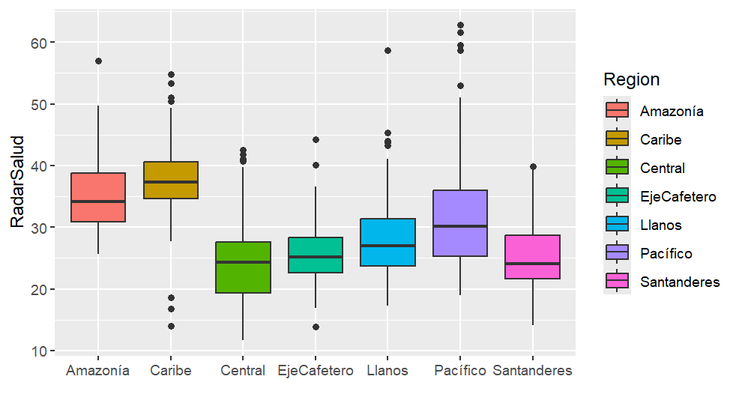
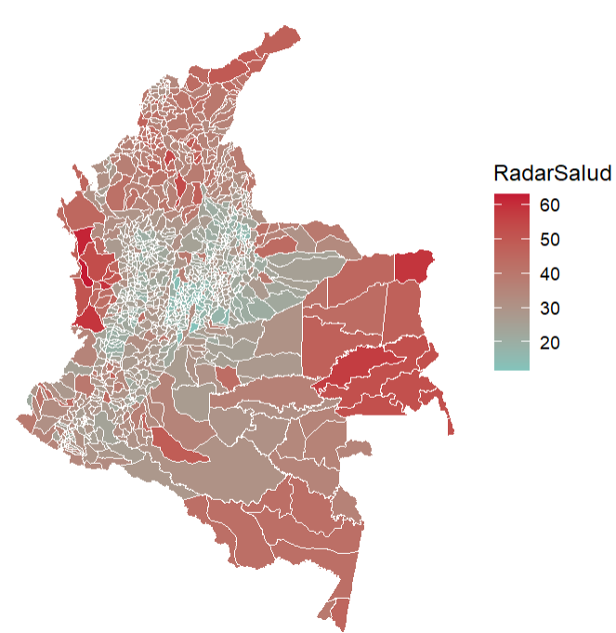
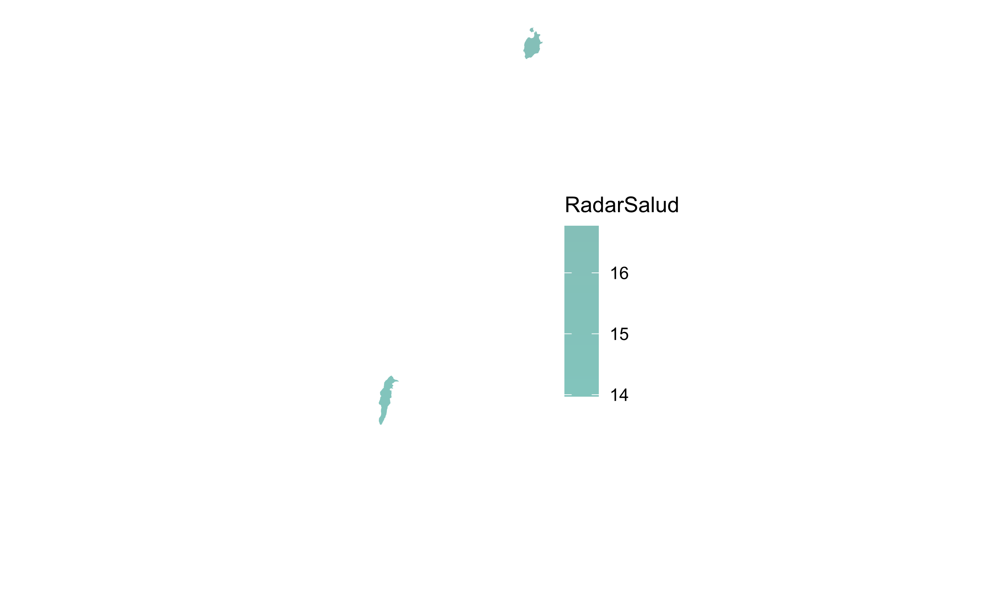
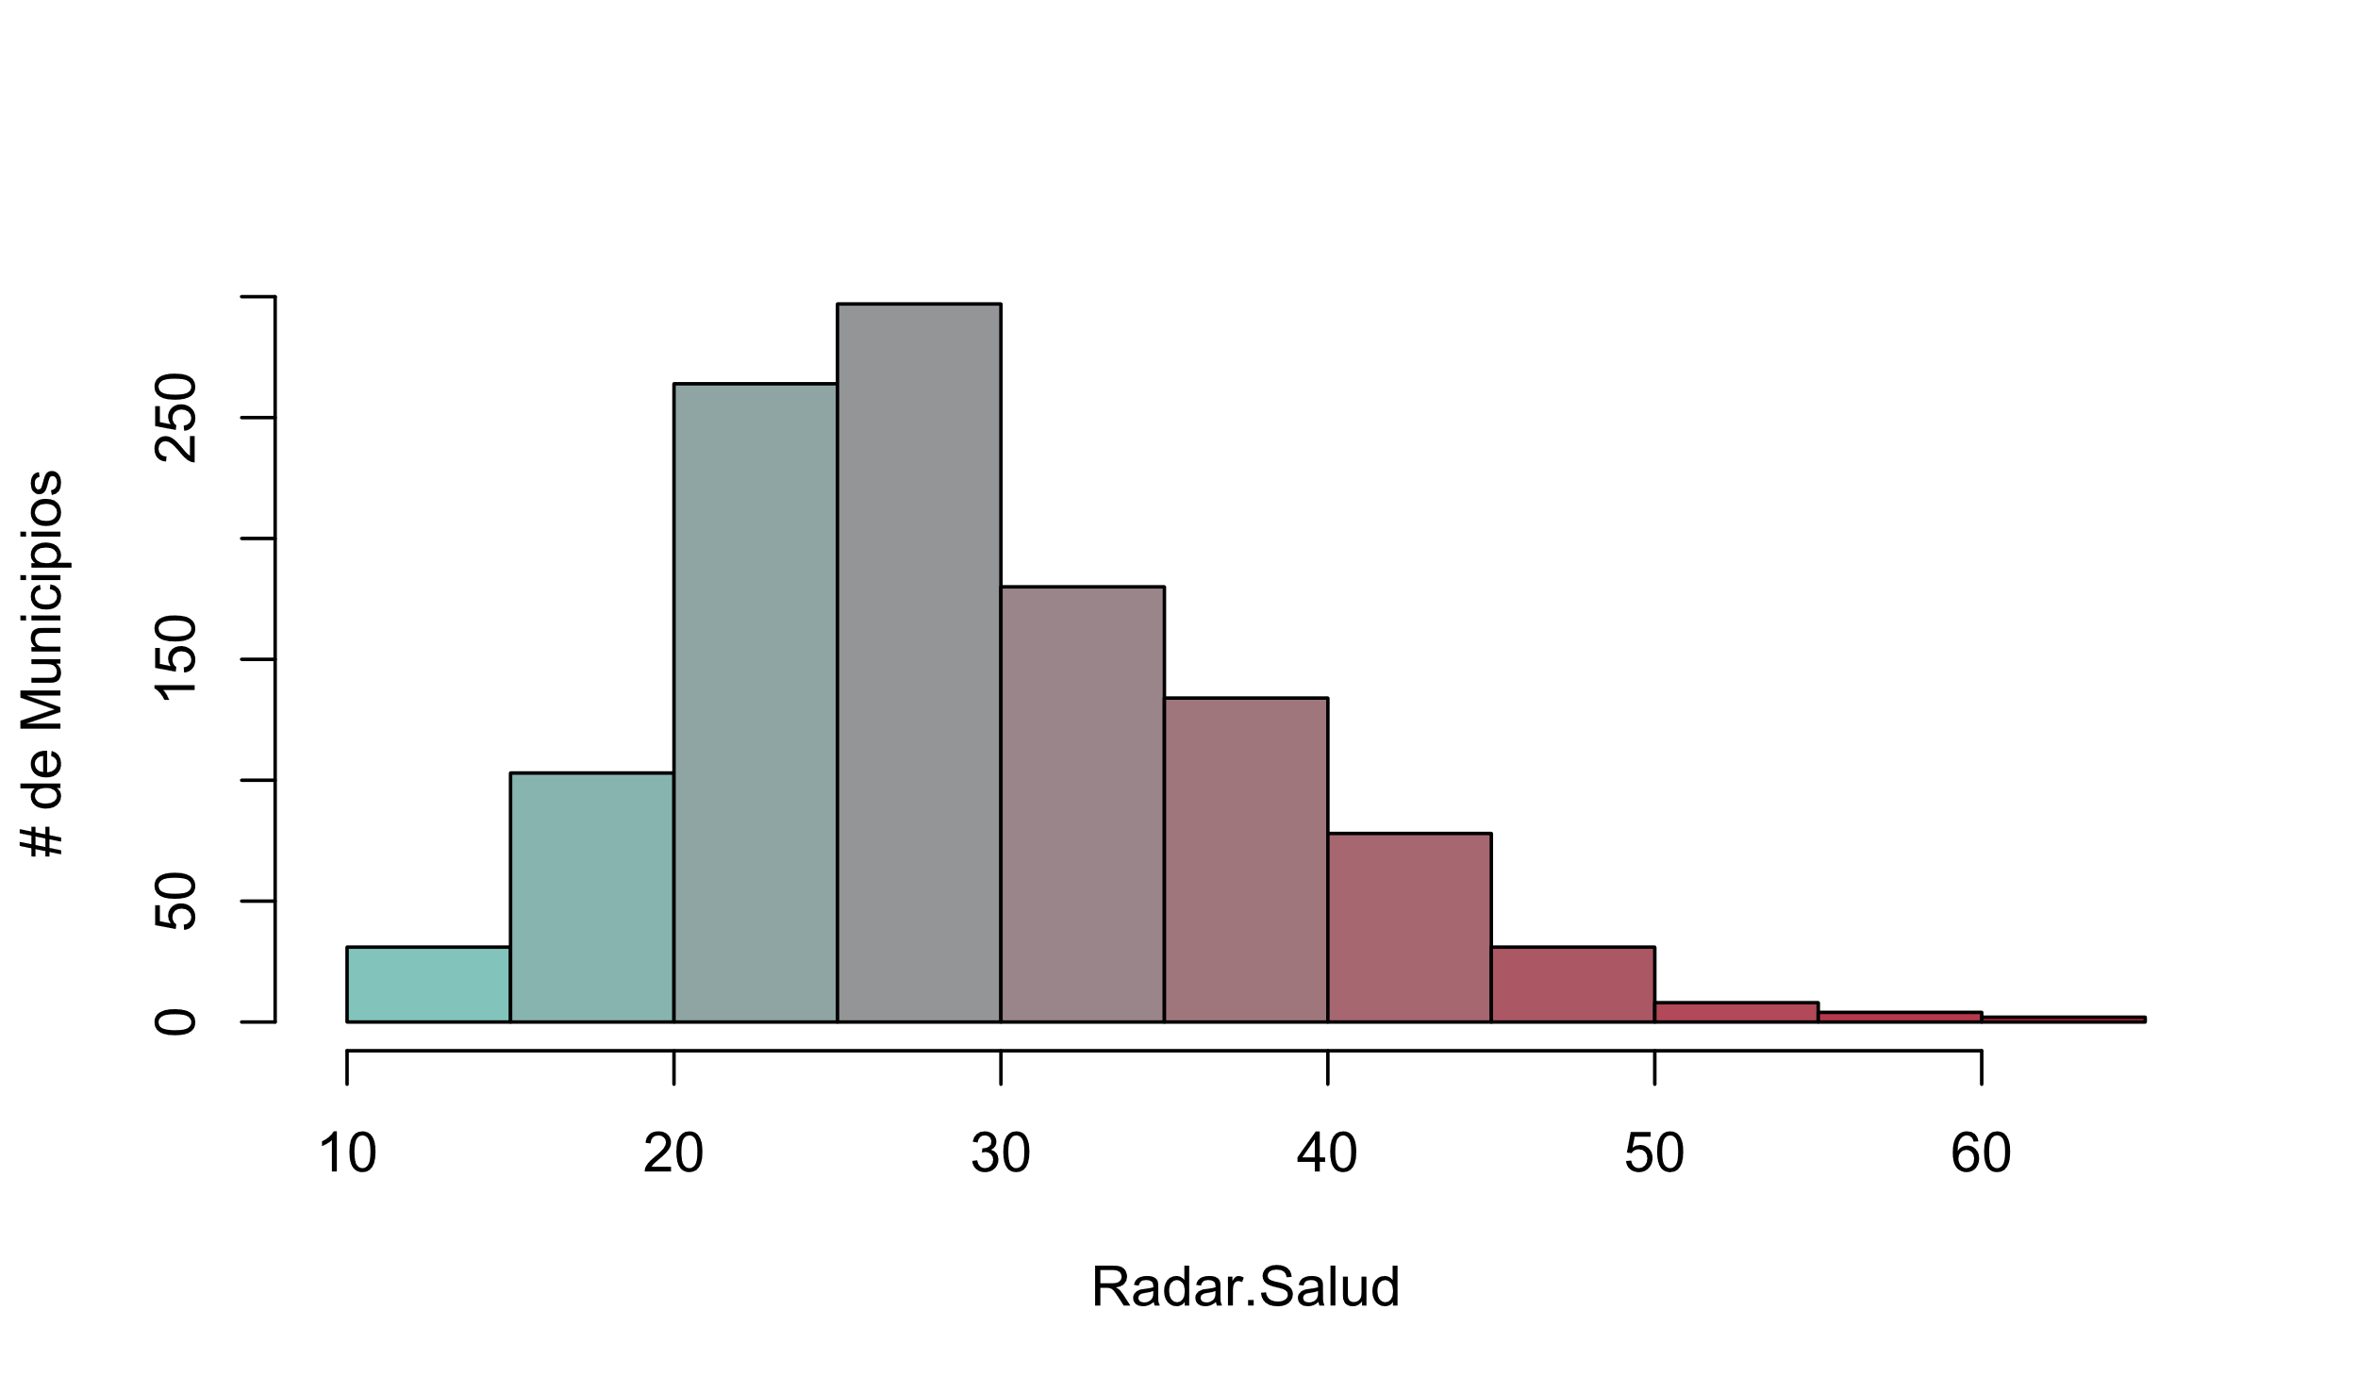
RADAR DE SALUD
A mayor valor en el RADAR.SALUD mayor posibilidad de corrupción y mayor vulneración en el derecho a la Salud

Slide 6
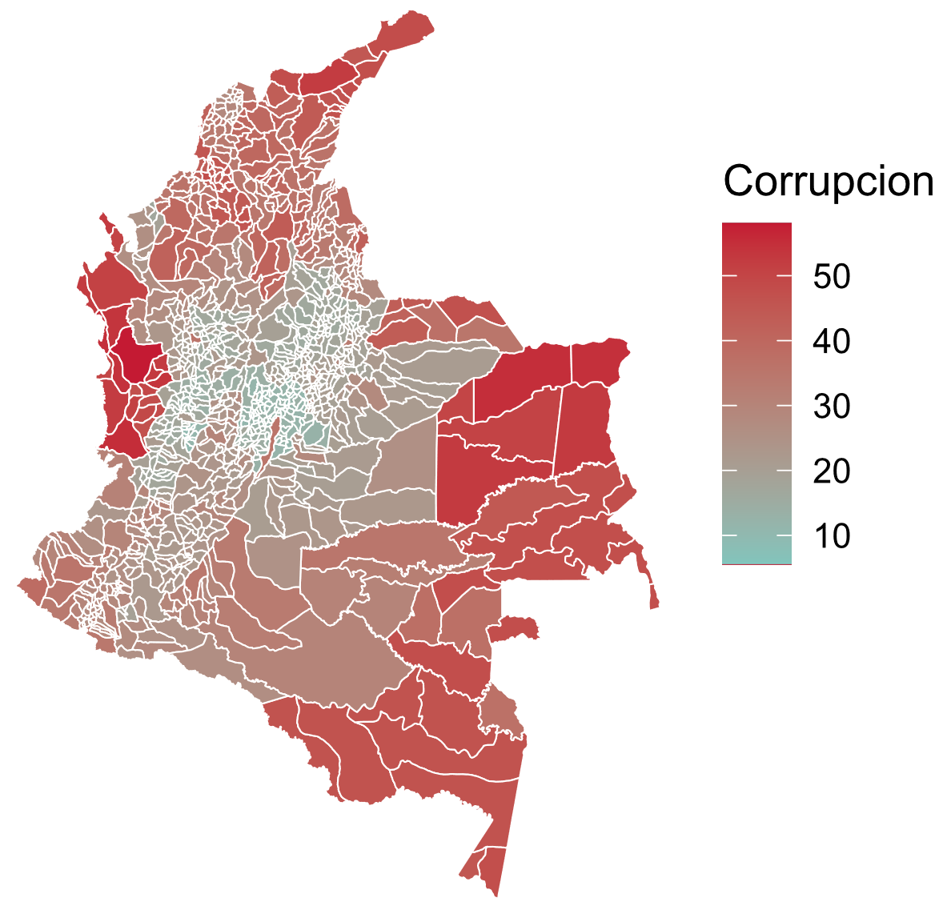
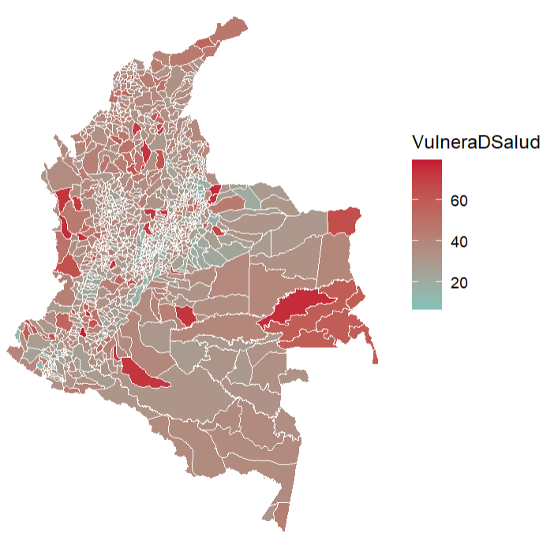
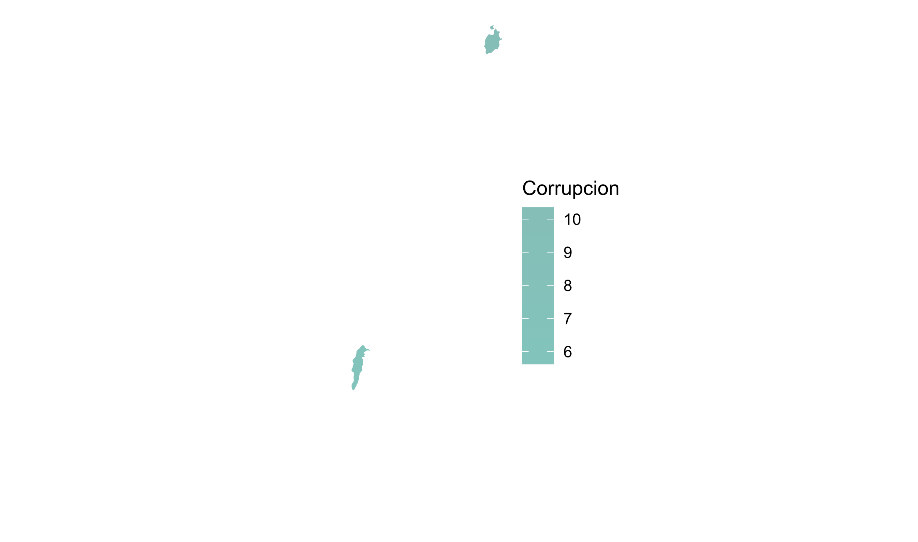
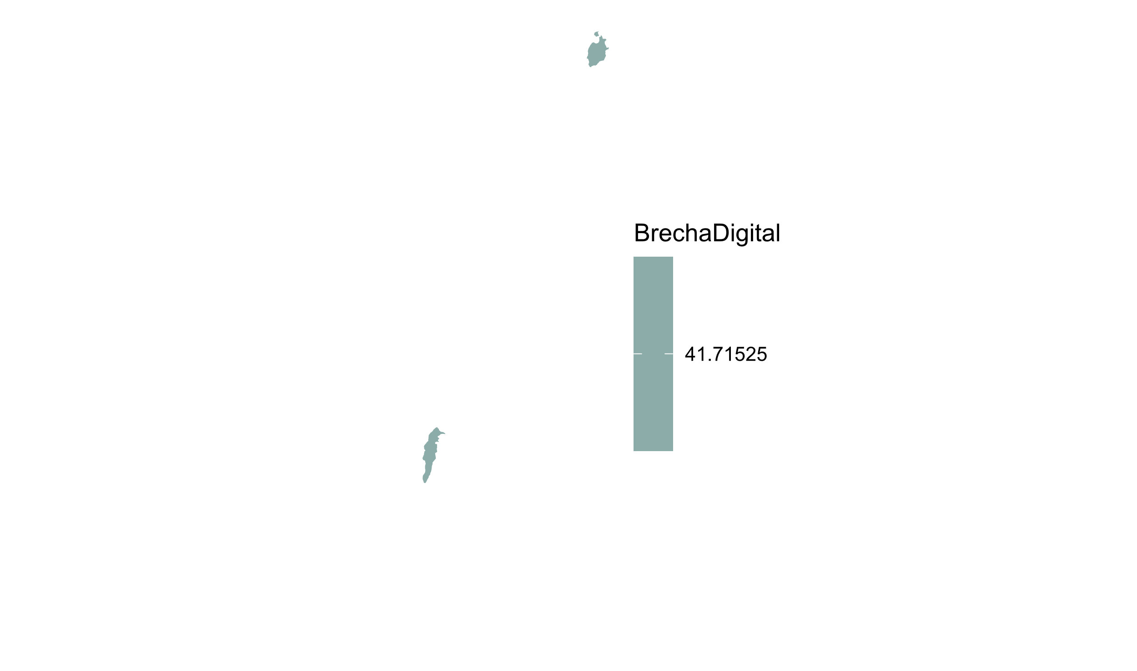
DIMENSIONES
Corrupción
Vulneración al derecho a la Salud

Slide 7
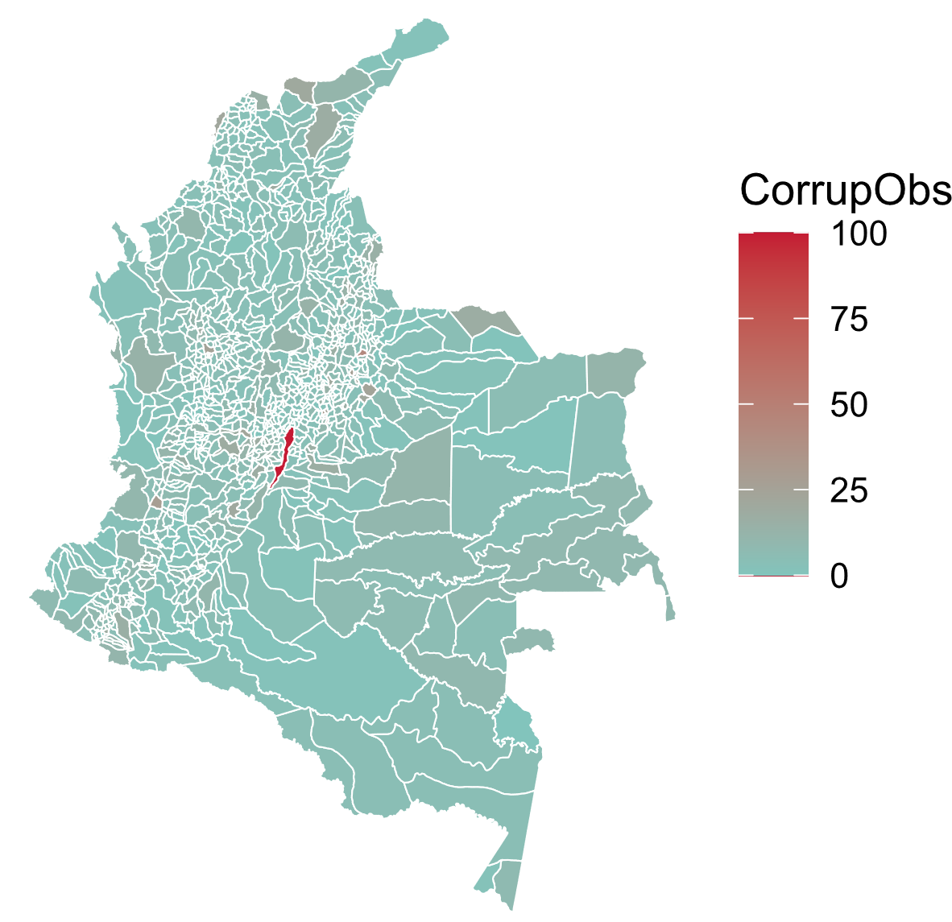
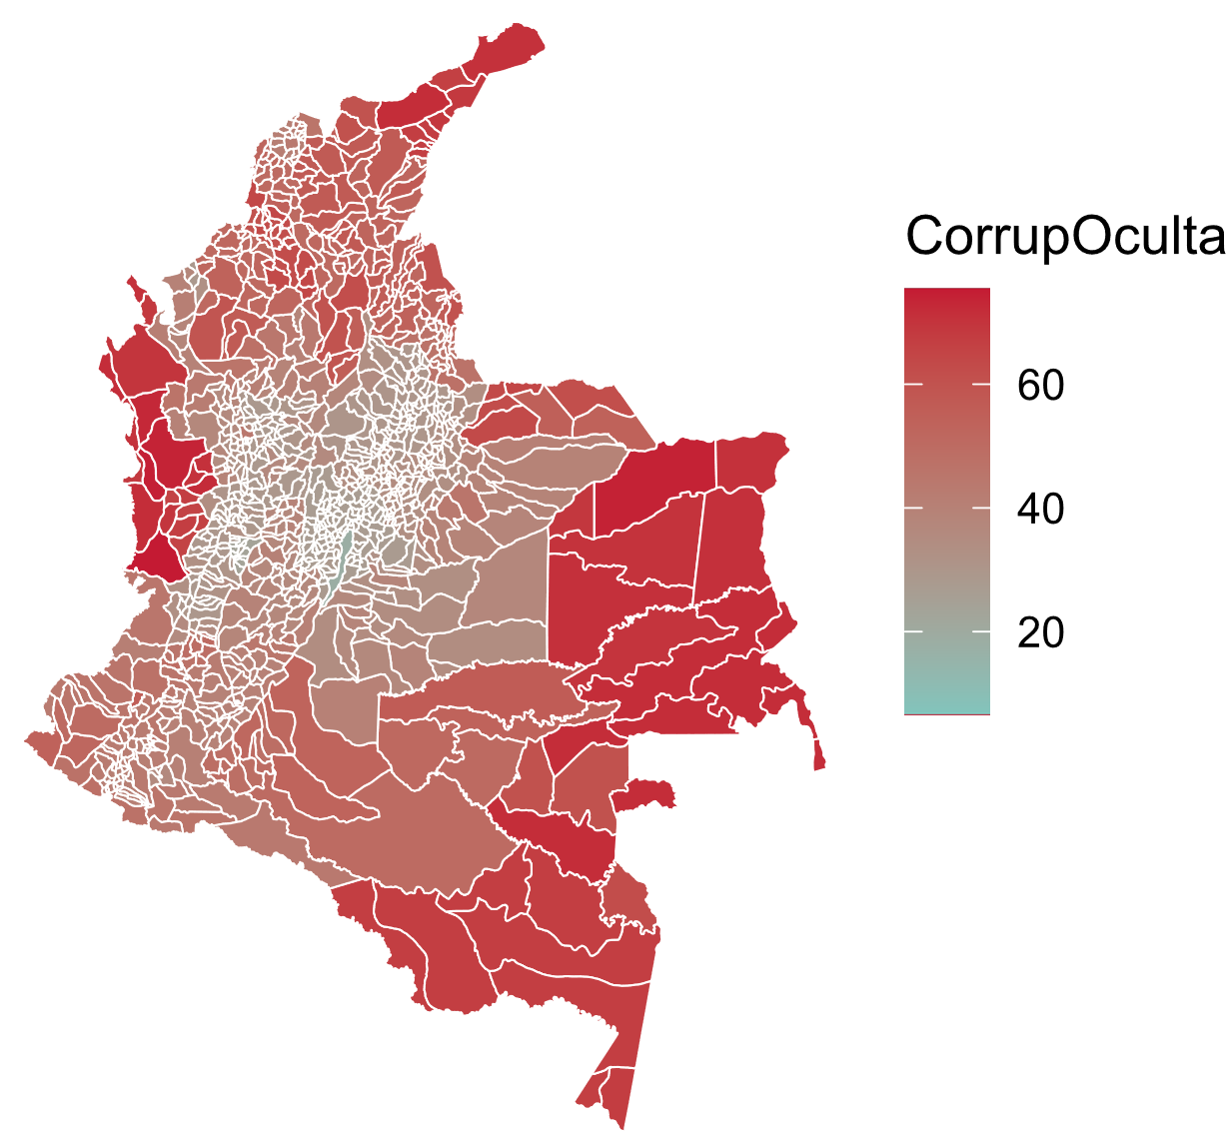
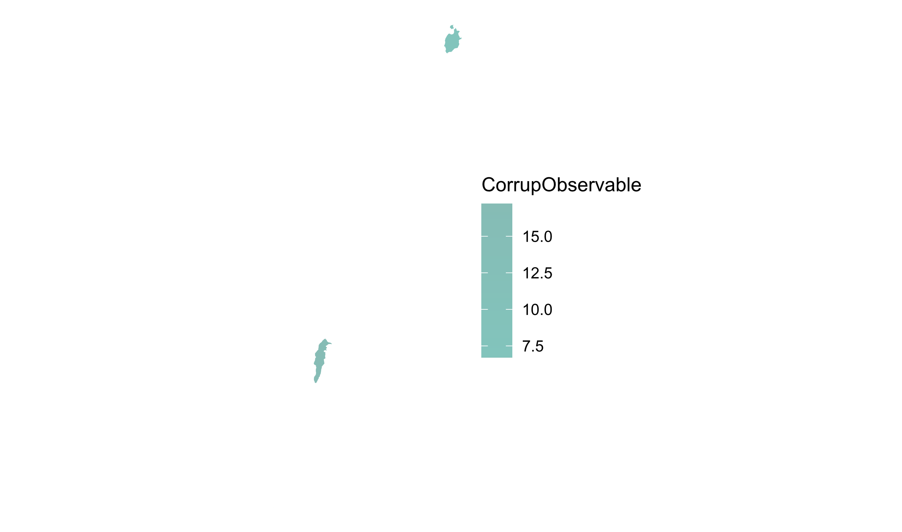
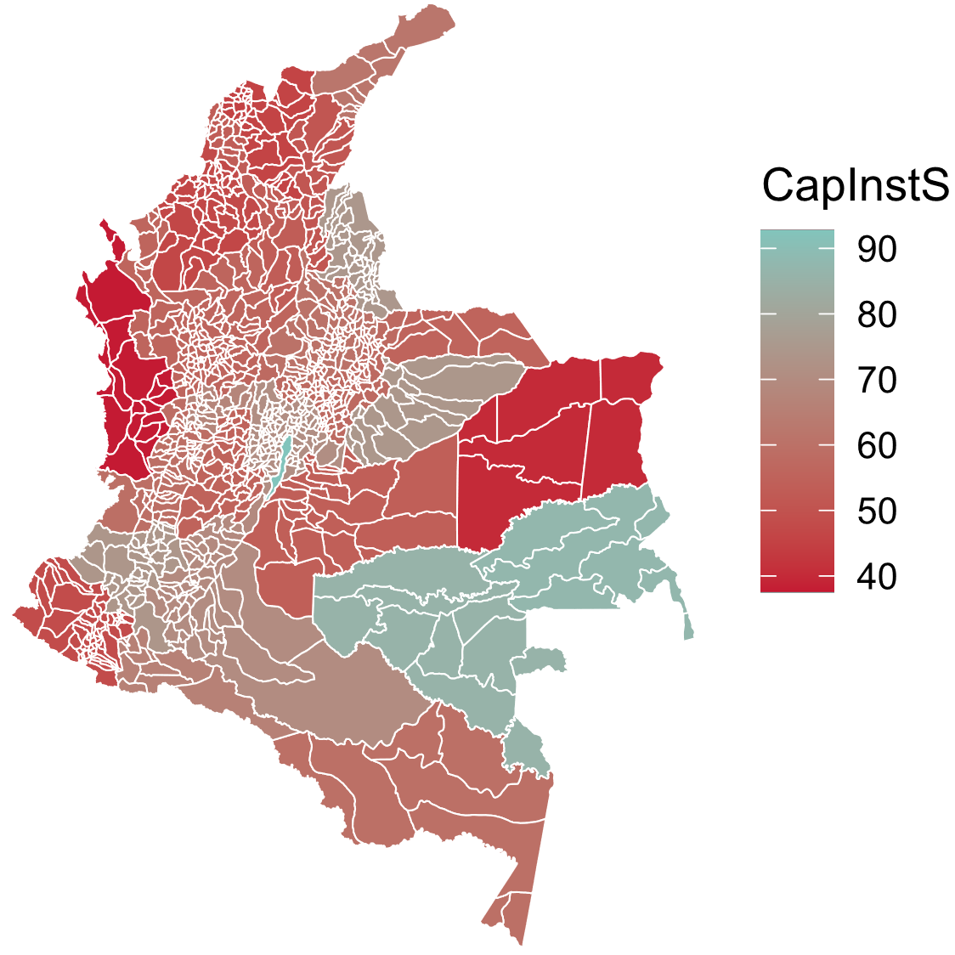
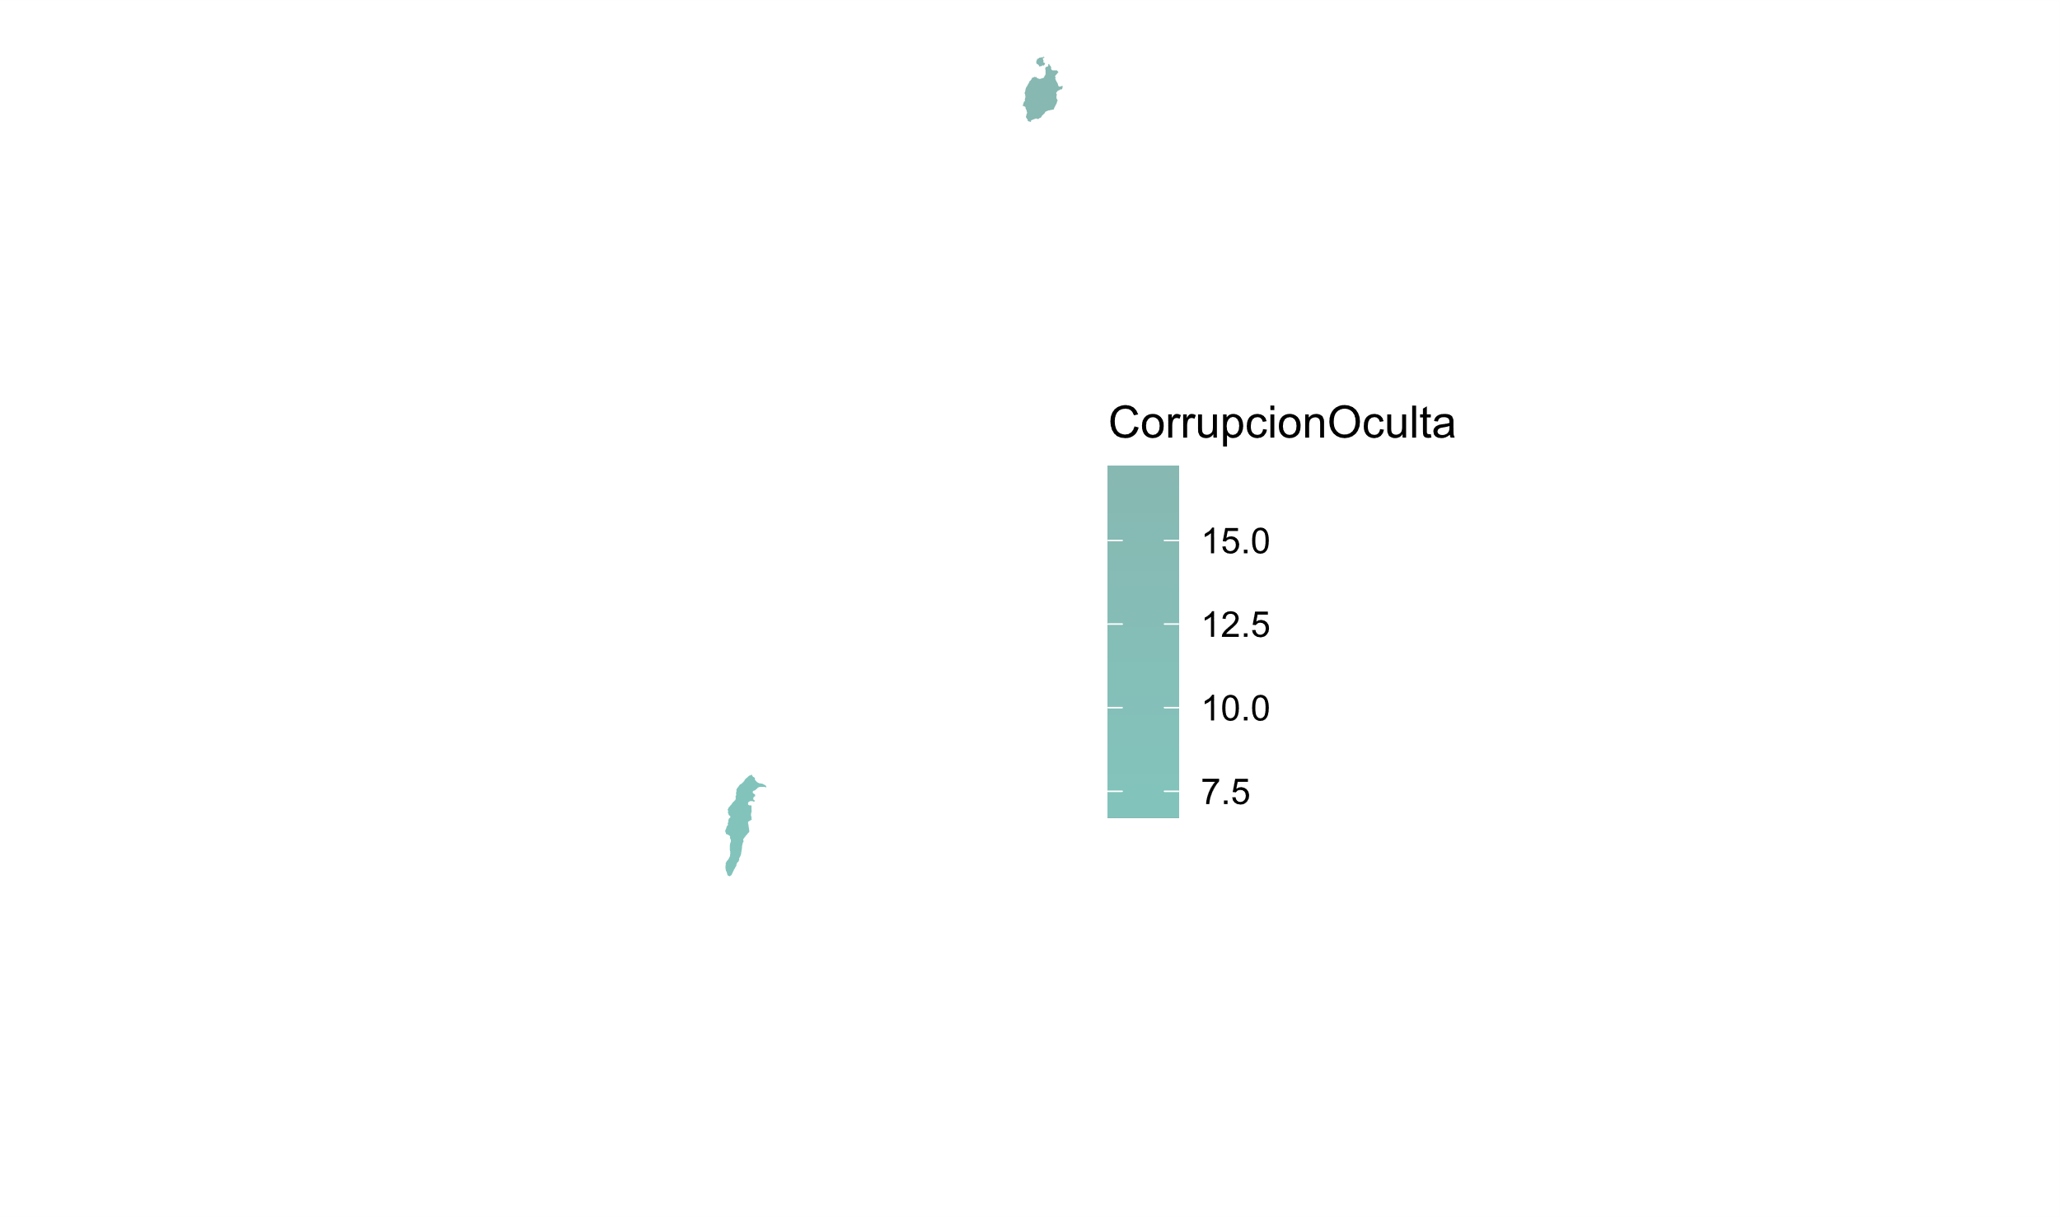
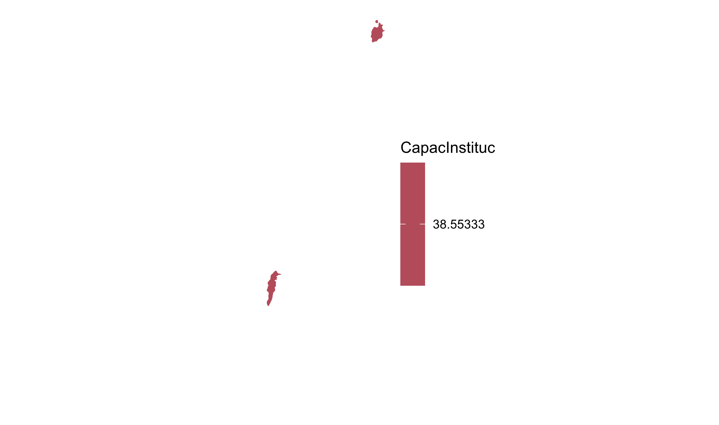
SUBDIMENSIÓN DE CORRUPCIÓN
Corrupción Observable
Corrupción Oculta
Capacidad Institucional

Slide 8
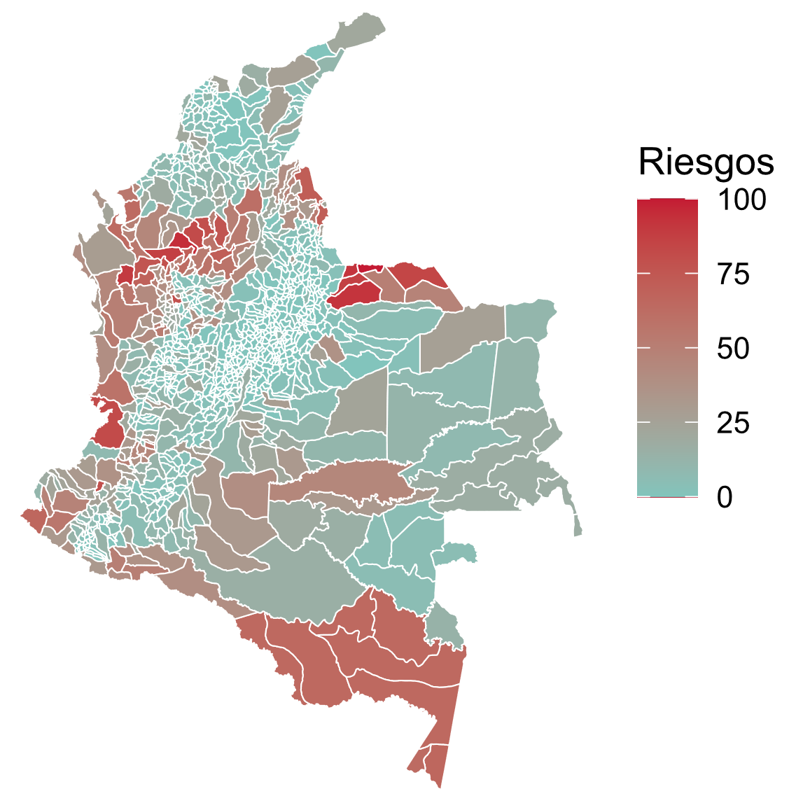

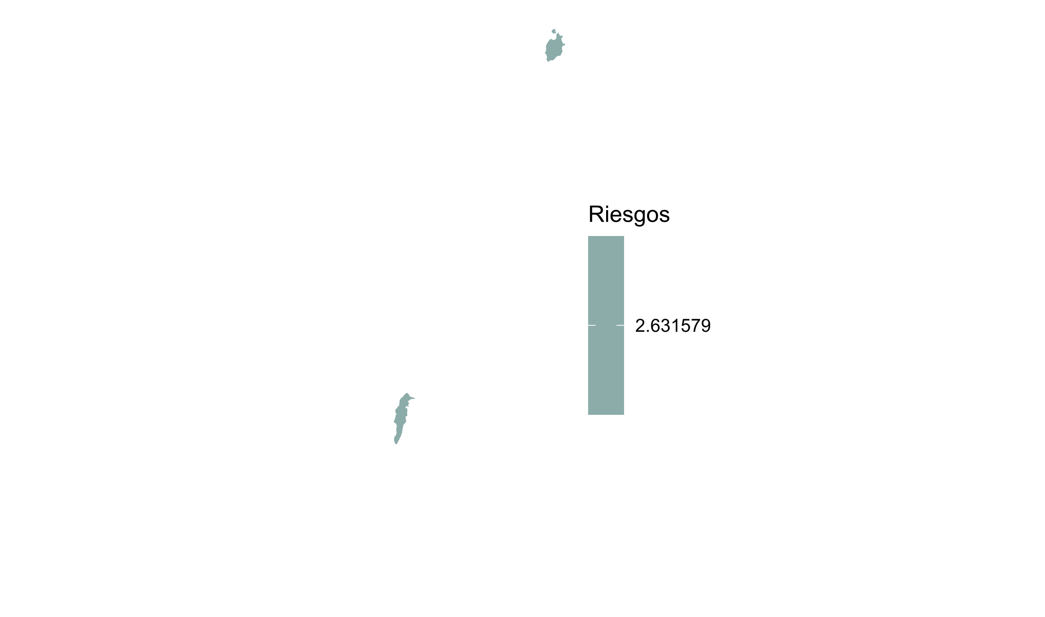
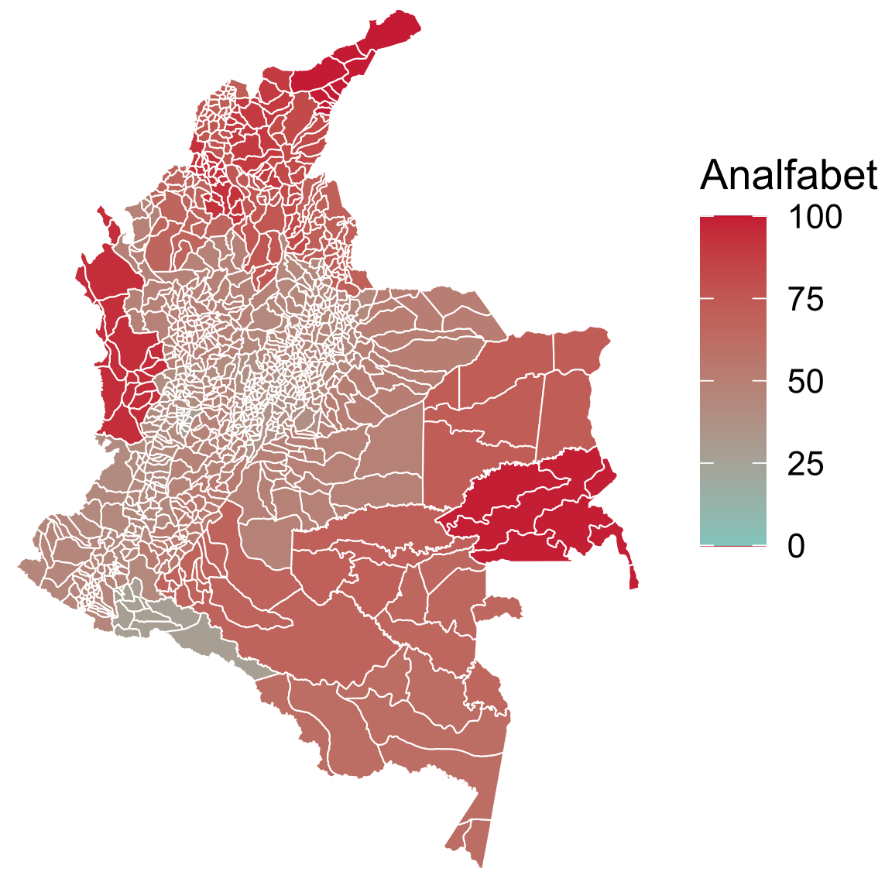
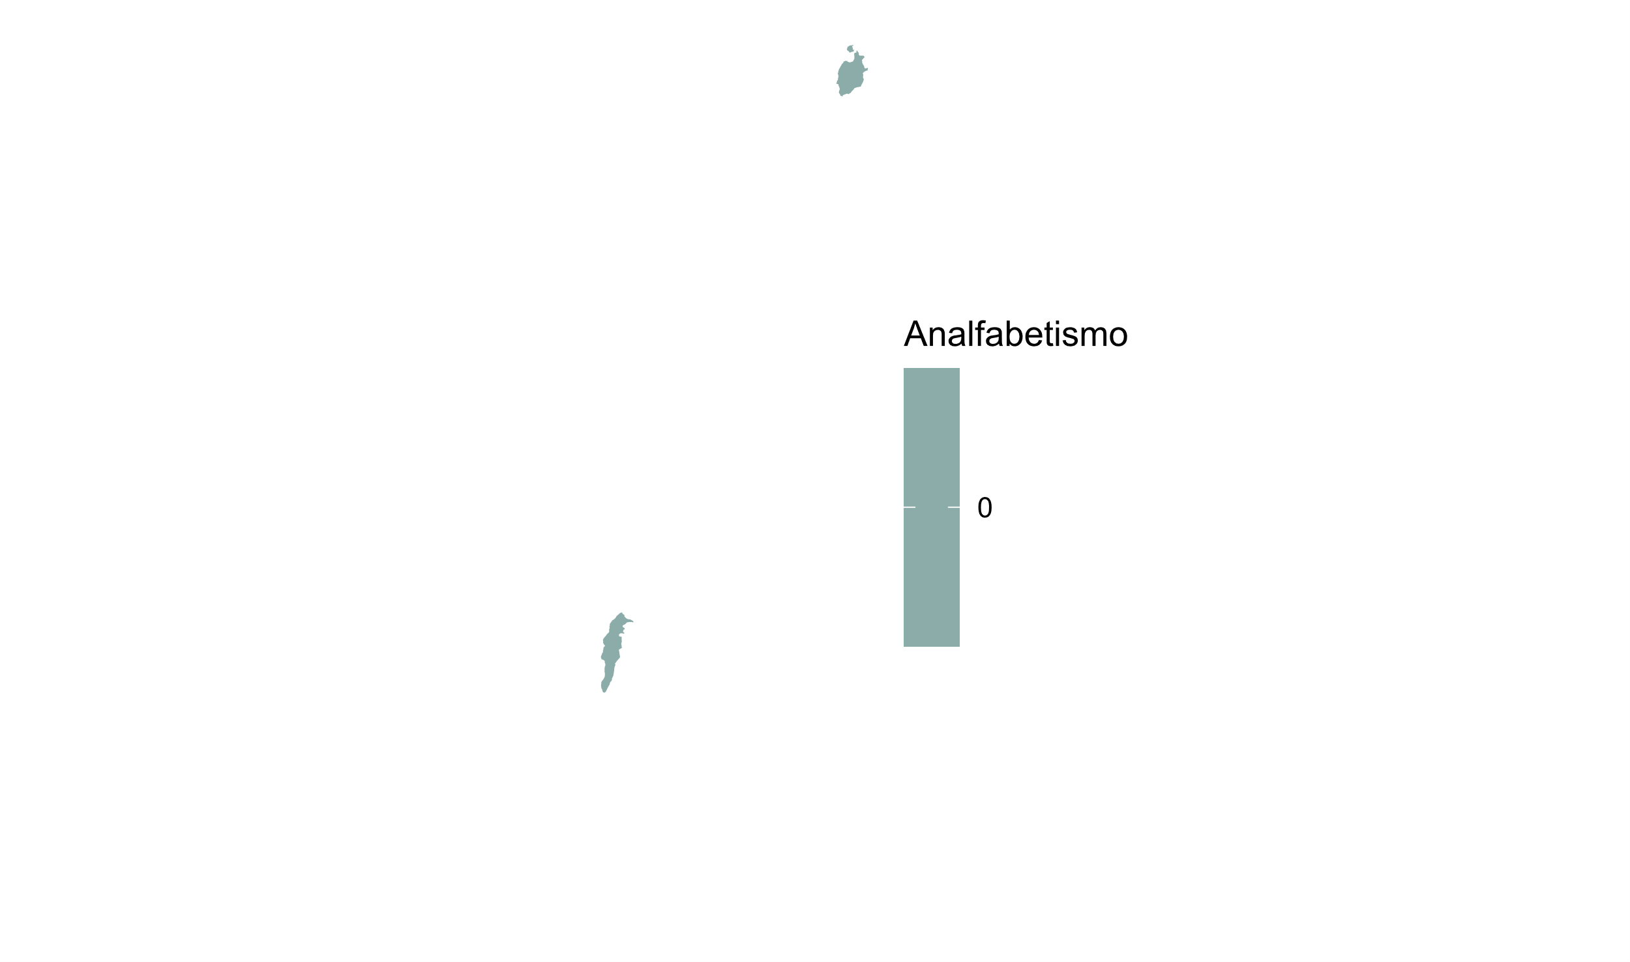
Subdimensión de Corrupción Oculta
Riesgos
Brecha Digital
Analfabetismo

Slide 9
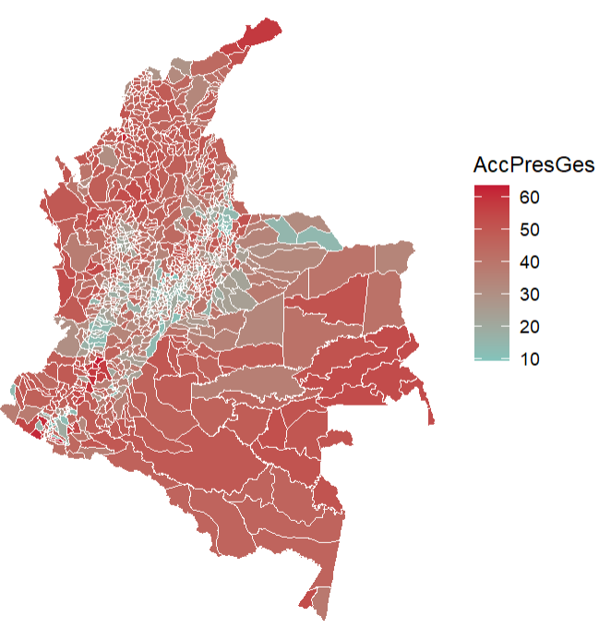
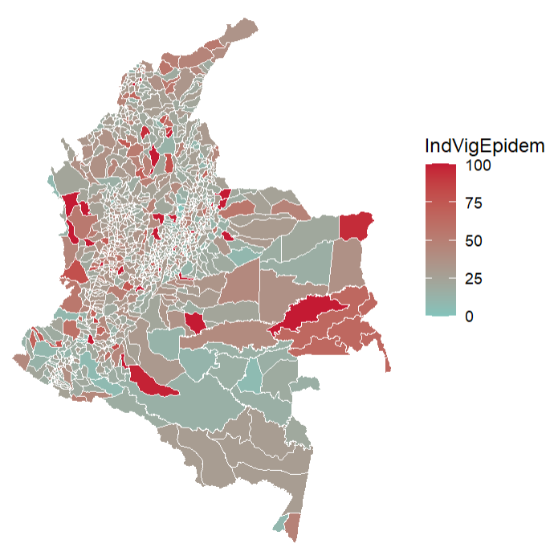
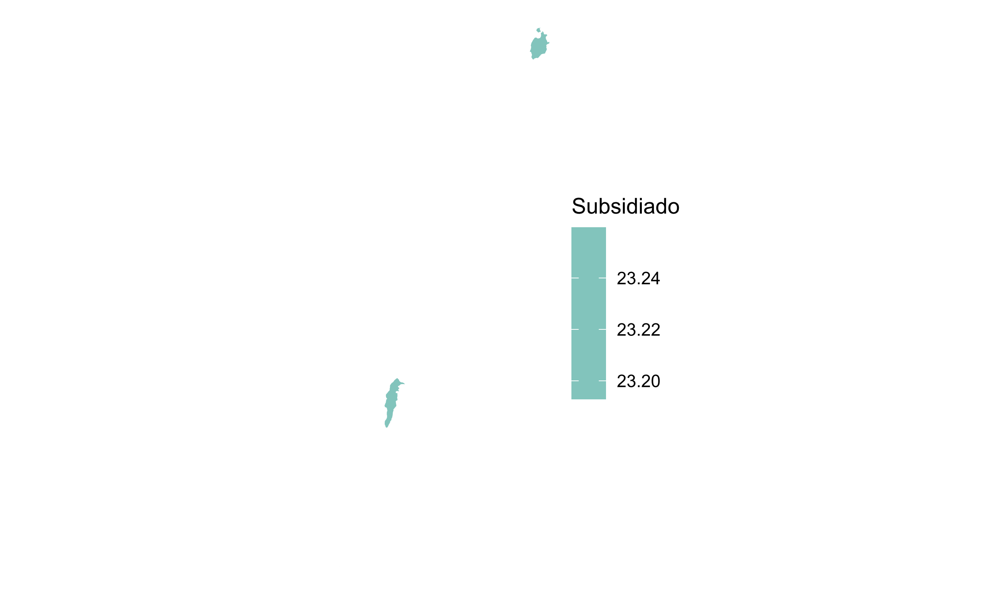
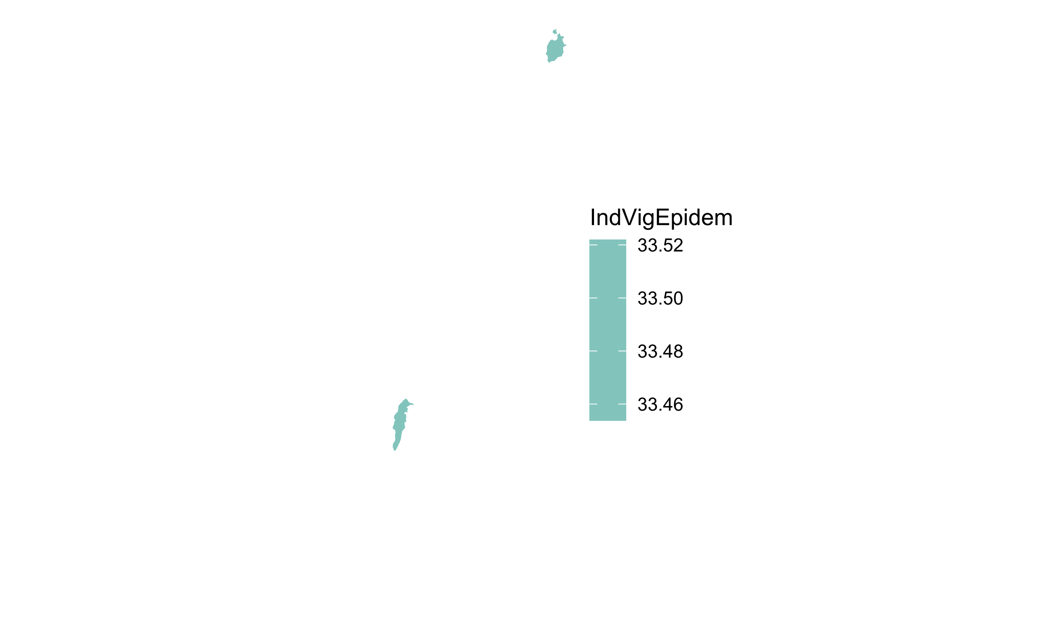
DIMENSIÓN PARA VULNERACION A LA SALUD
Acceso, Prestación del servicio y Gestión (APSG)
Indicadores de Vigilancia Epidemiológica (IndVE)

Slide 10
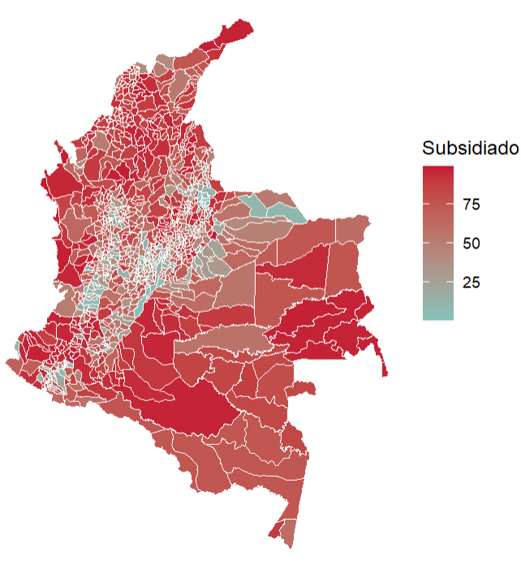
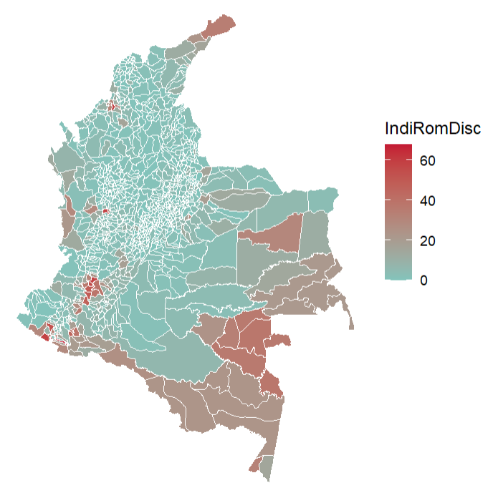

Subdimensión de Salud - Acceso, Prestación del servicio y Gestión
Subsidiado
Indígenas, ROM y Discapacidad

Slide 11
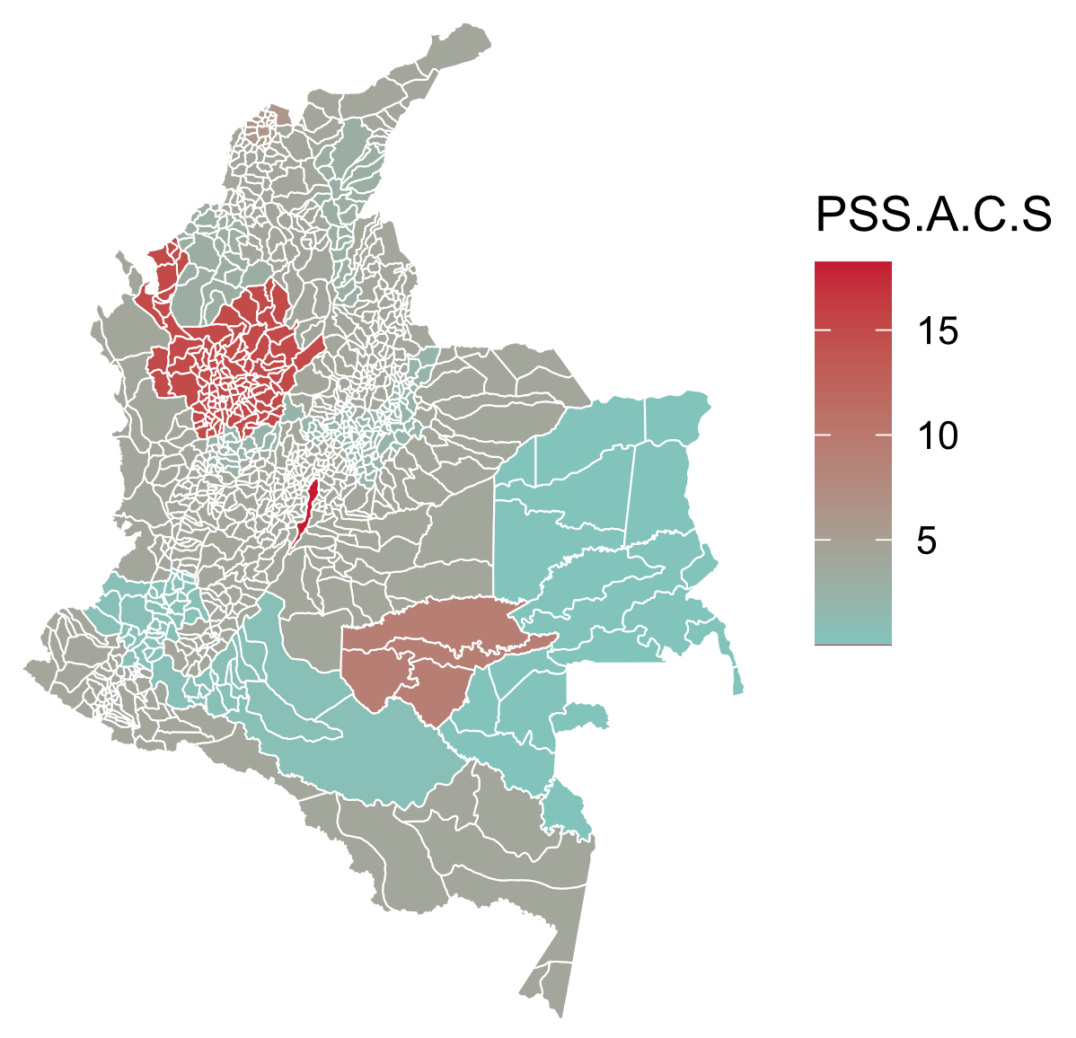
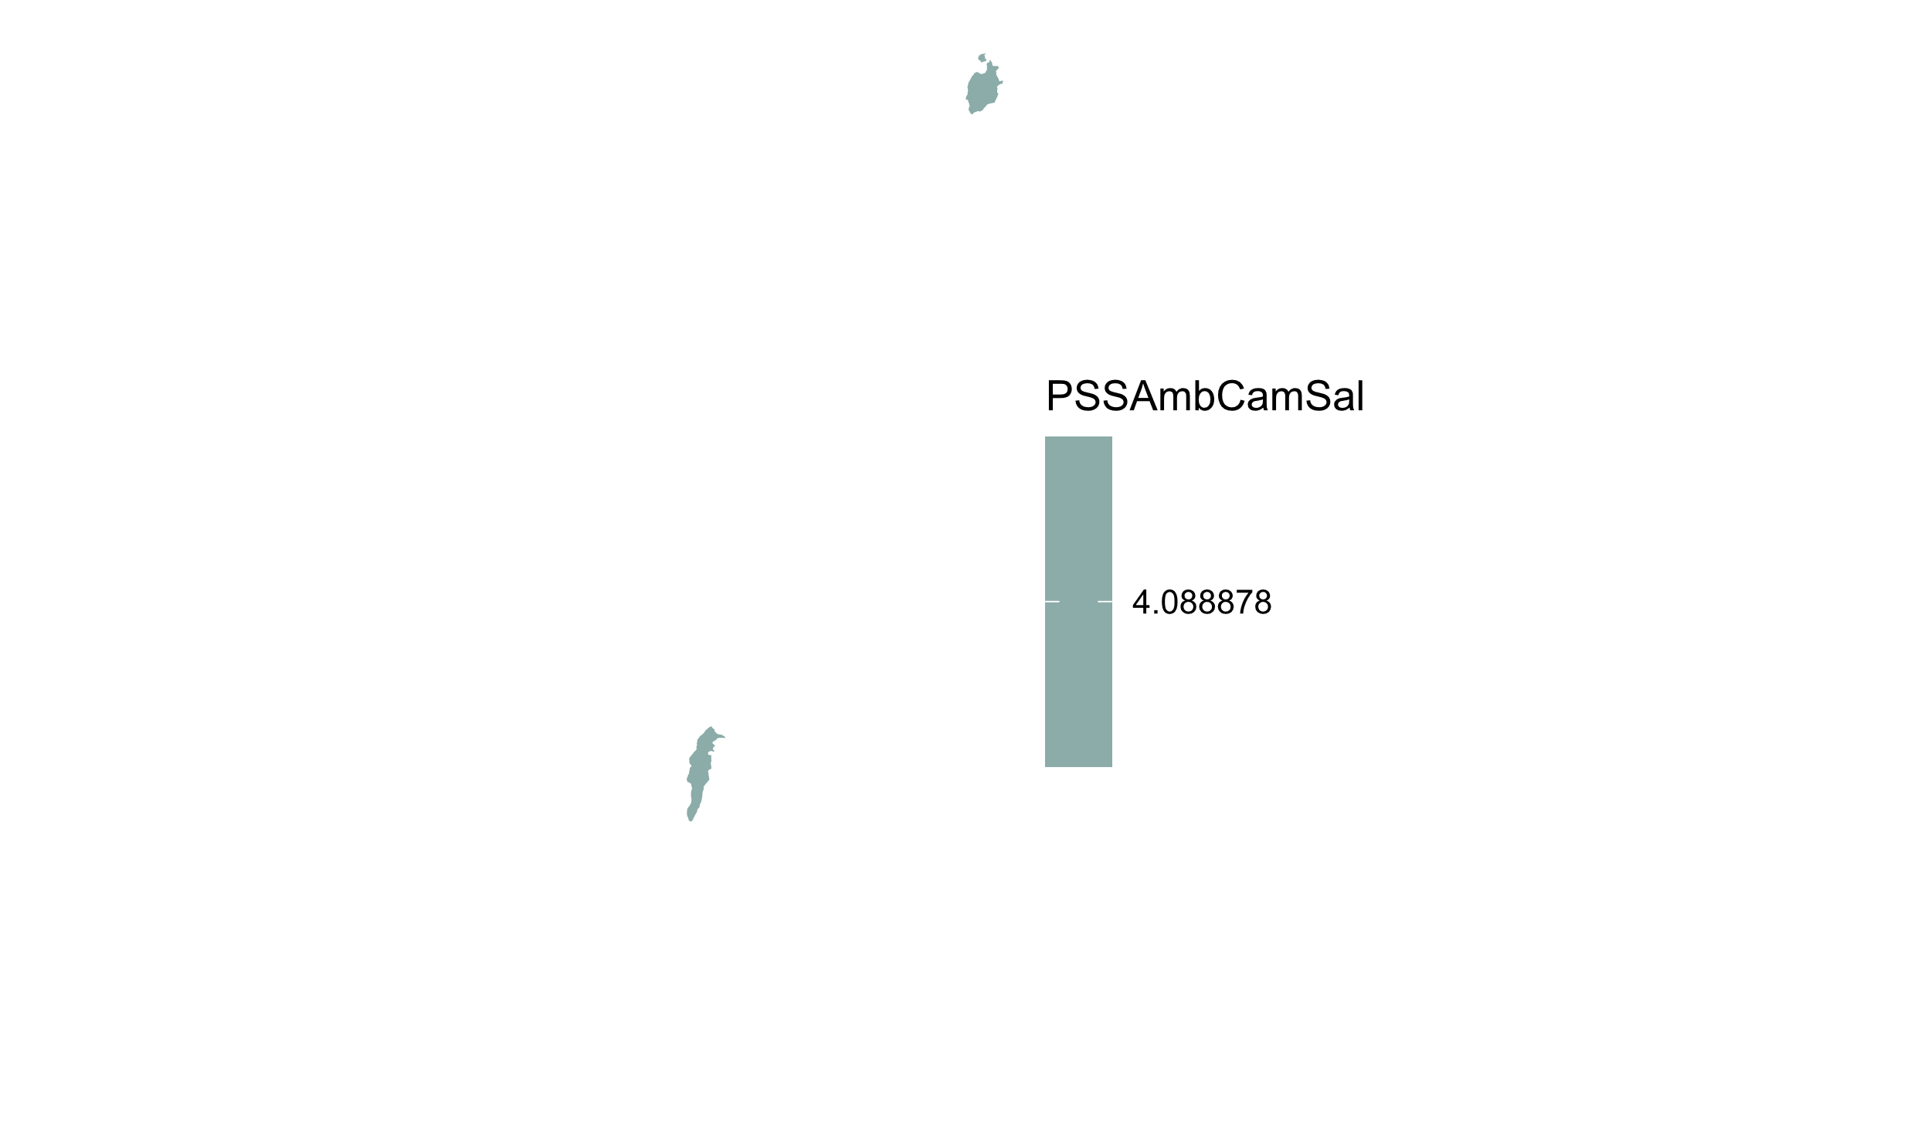
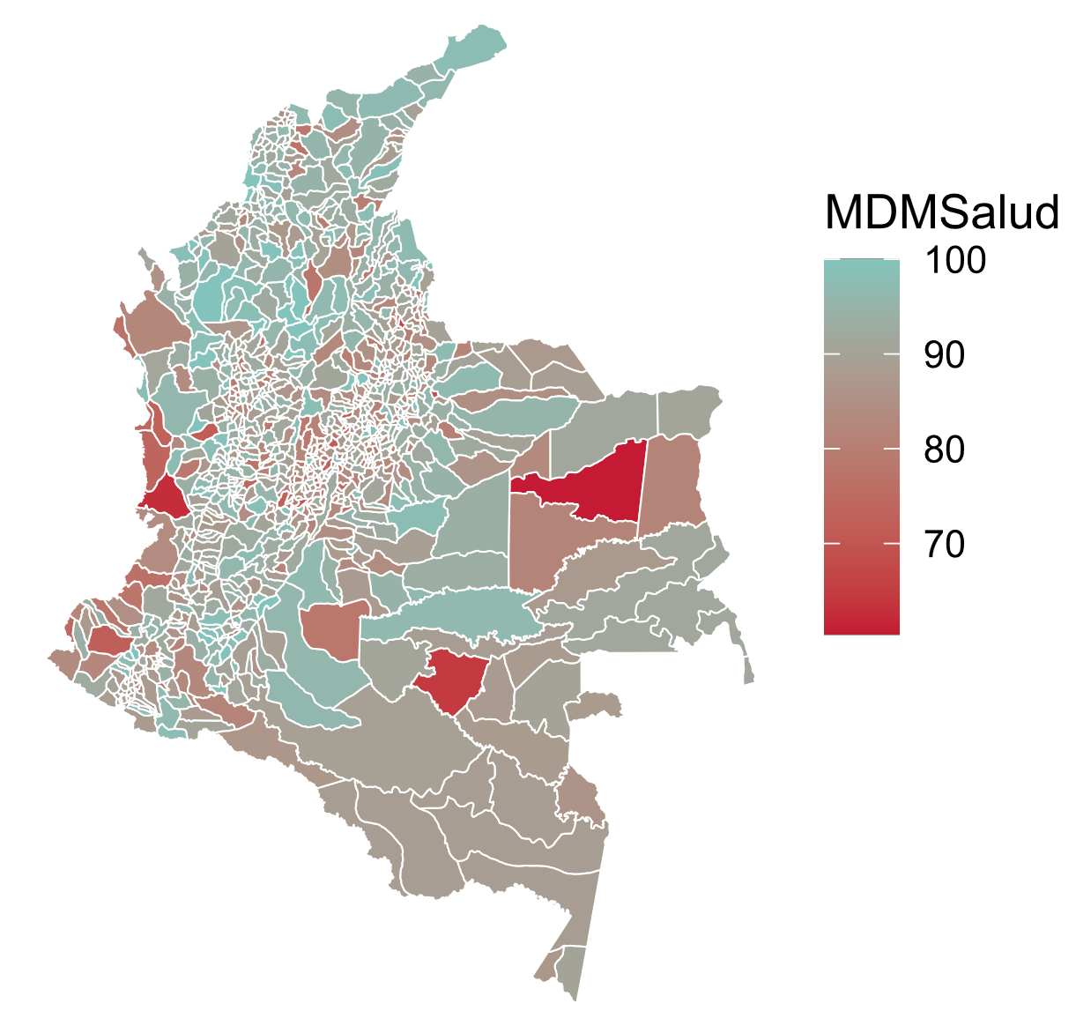
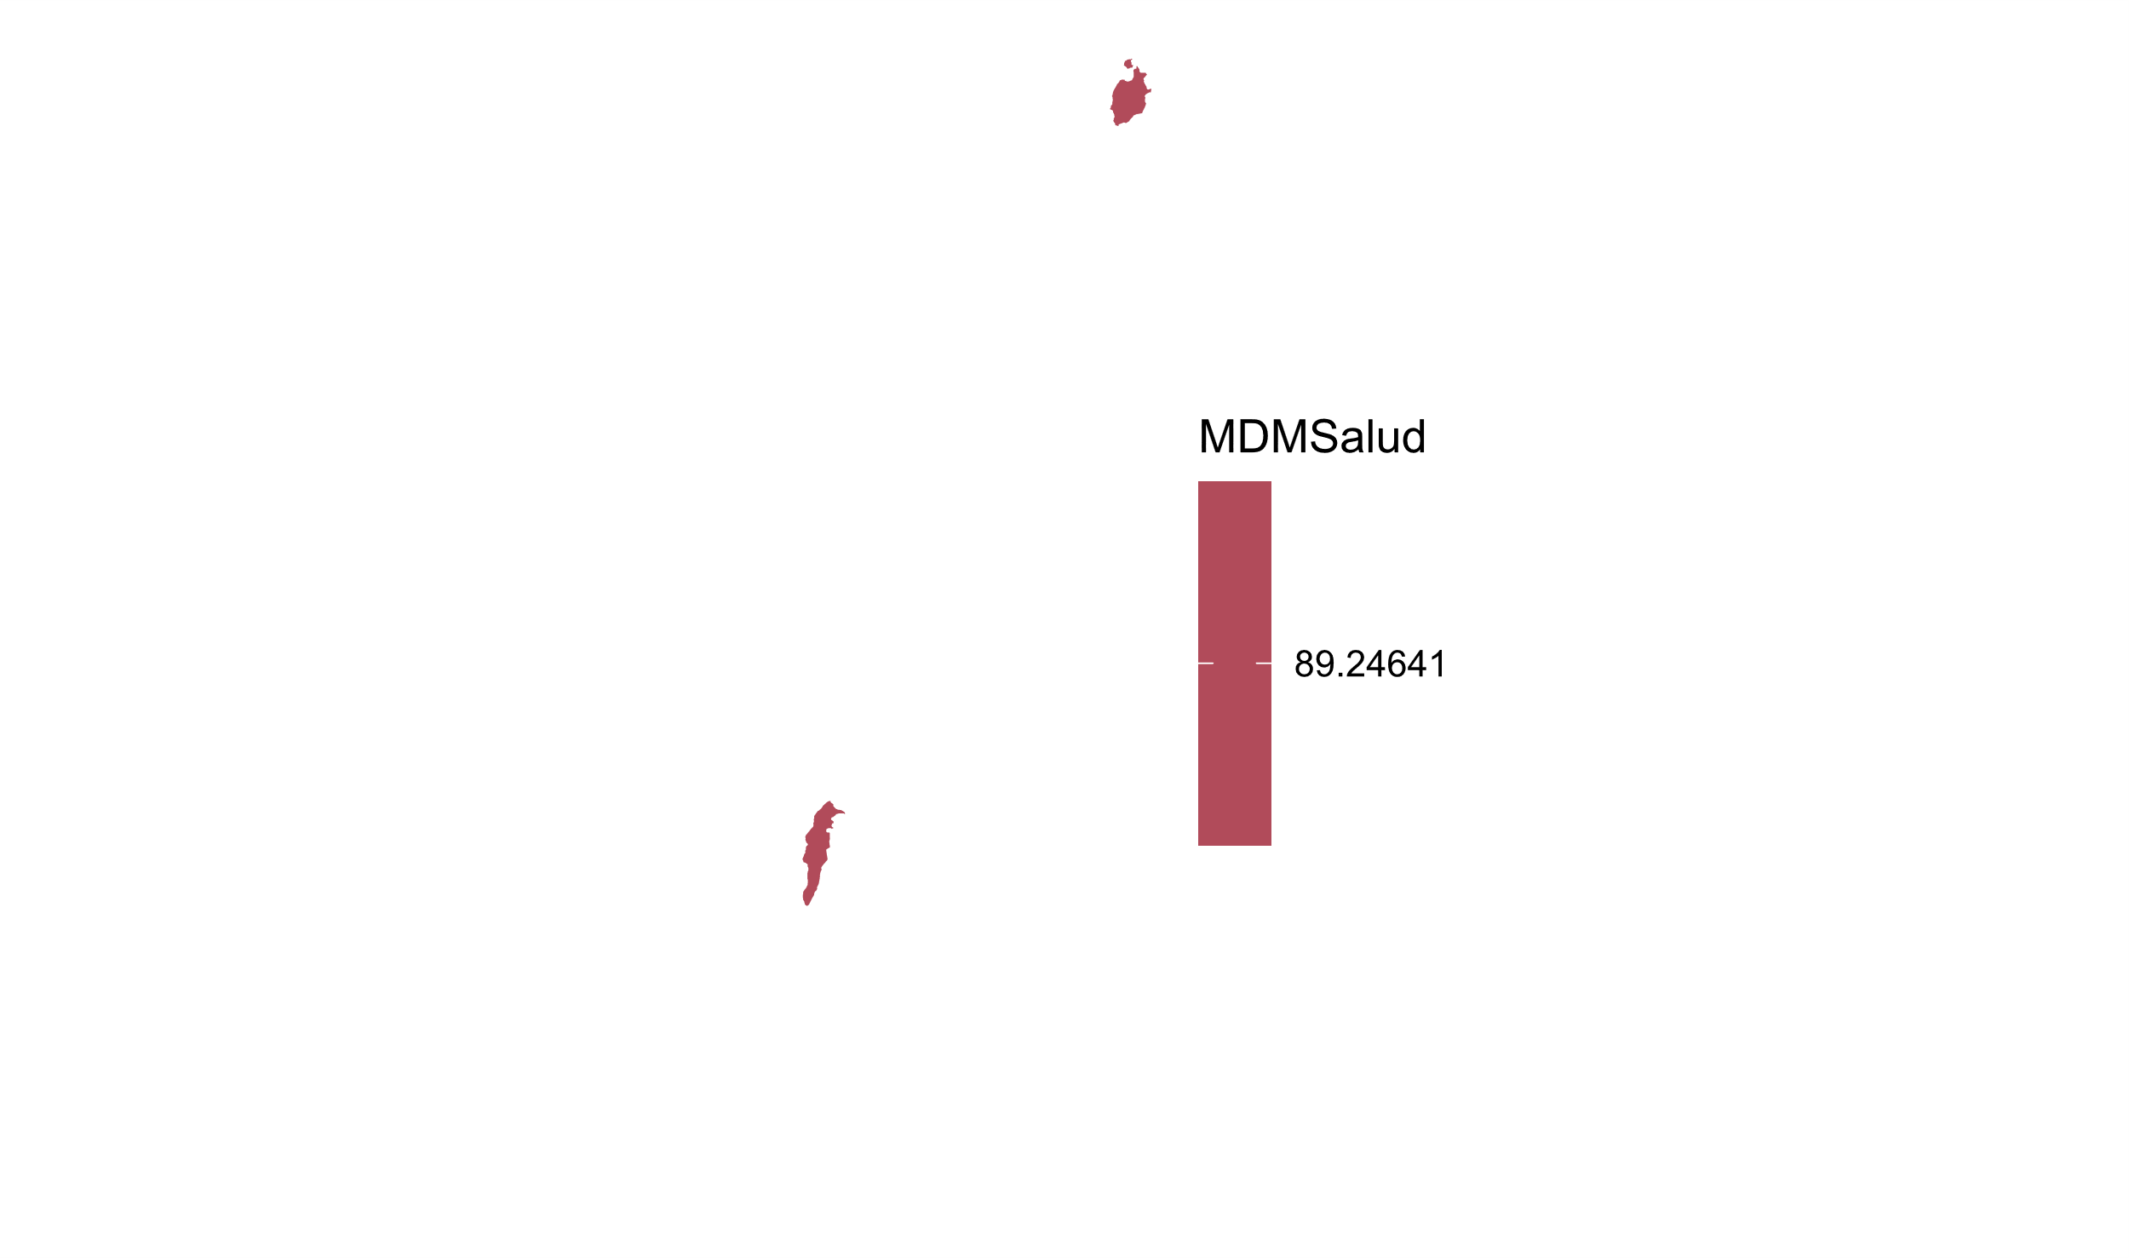
Subdimensión de Salud - Acceso, Prestación del servicio y Gestión
PSS, Ambulancias, Camas y Salas
MDM Salud

Slide 12
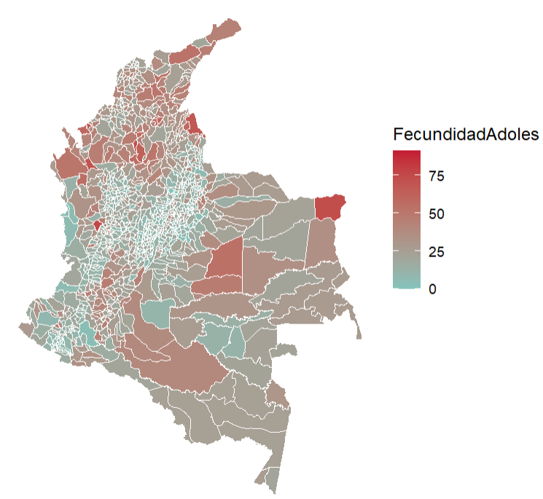
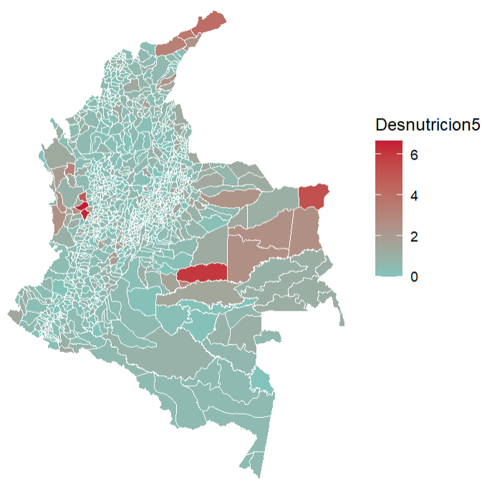
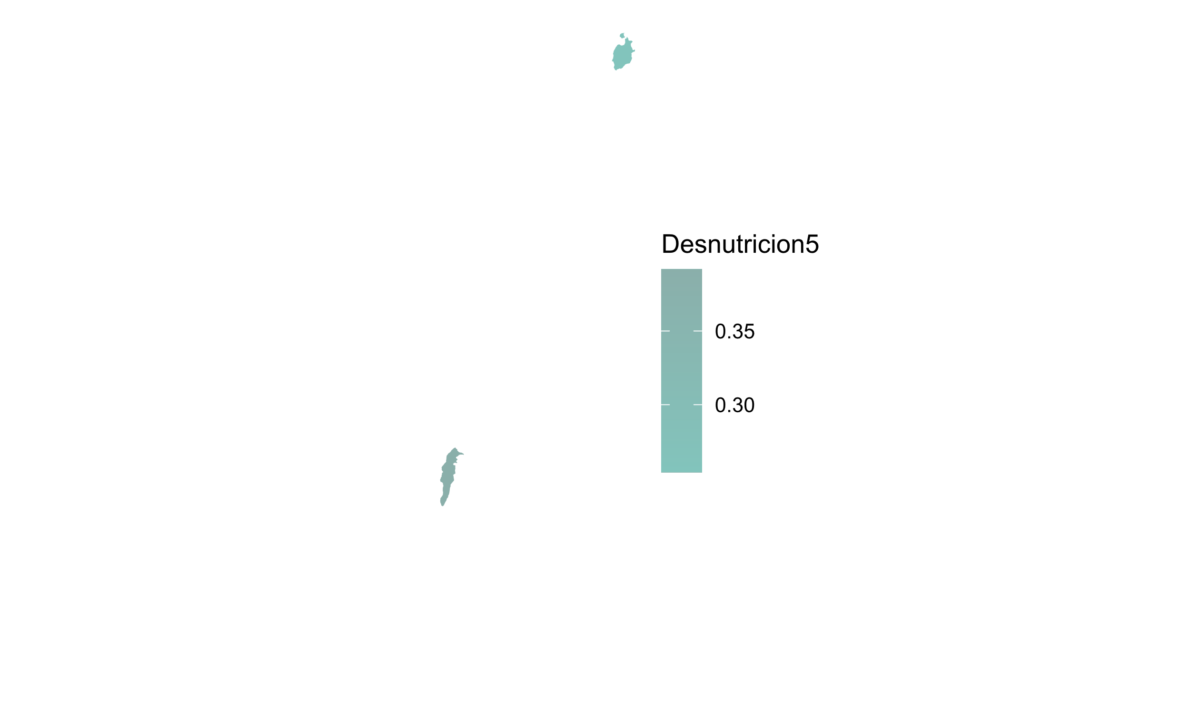

Subdimensión de Salud – Indicadores de Vigilancia Epidemiológica
Desnutrición 5 años
Fecundidad Adolescente

Slide 13
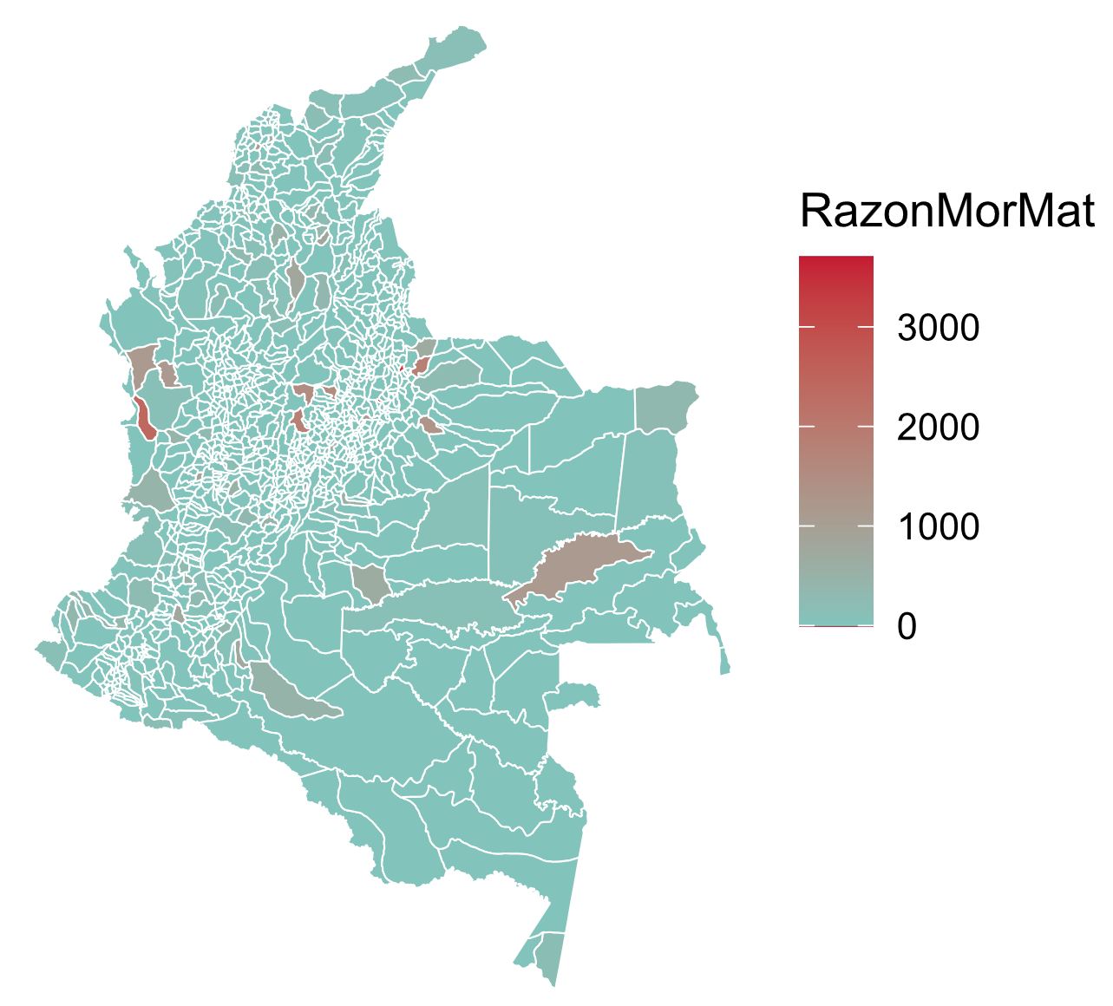
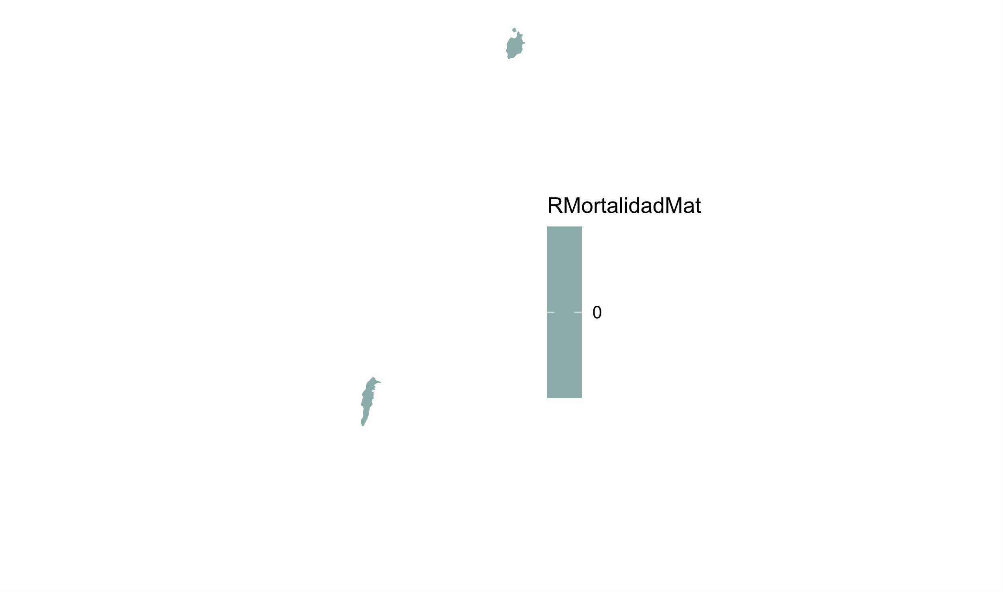
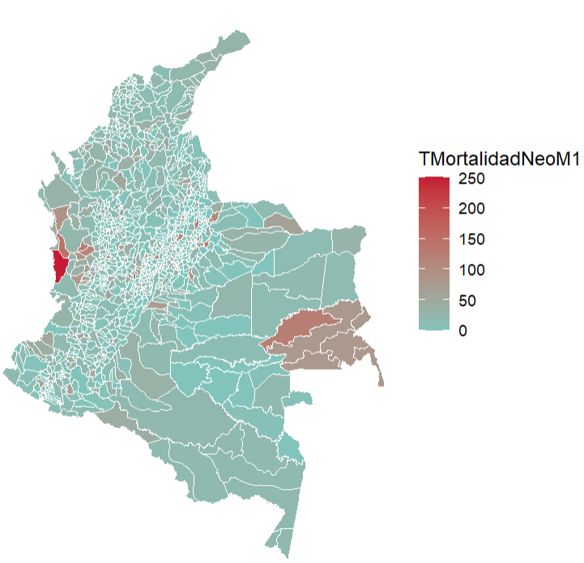
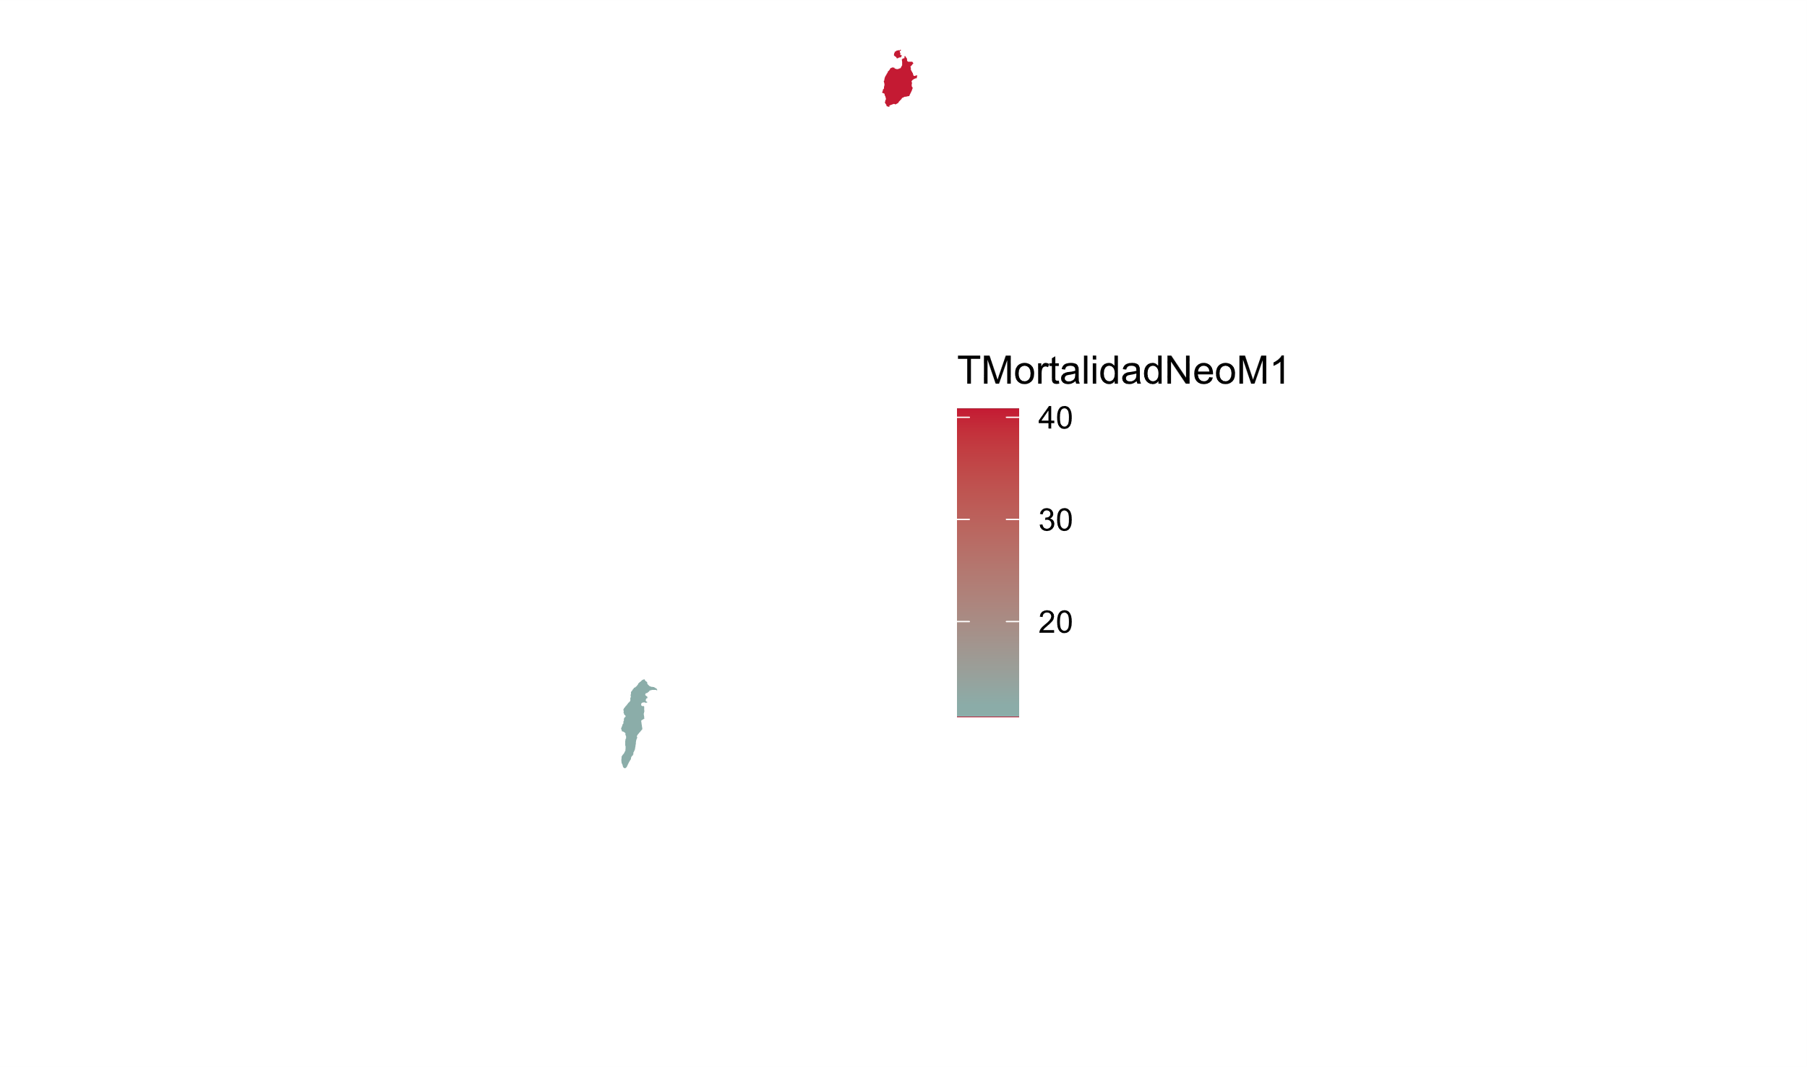
Subdimensión de Salud – Indicadores de Vigilancia Epidemiológica
Razón Mortalidad Materna
Tasa Mortalidad Neonatal y en Menores de 1 año

Slide 14
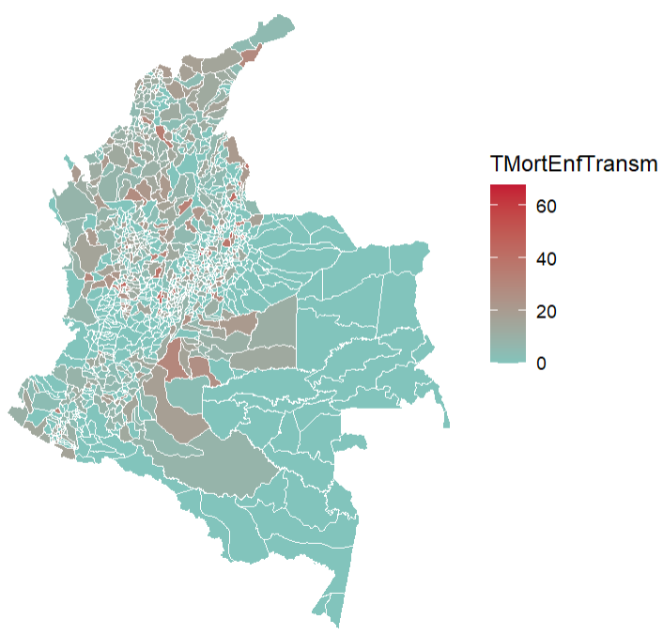
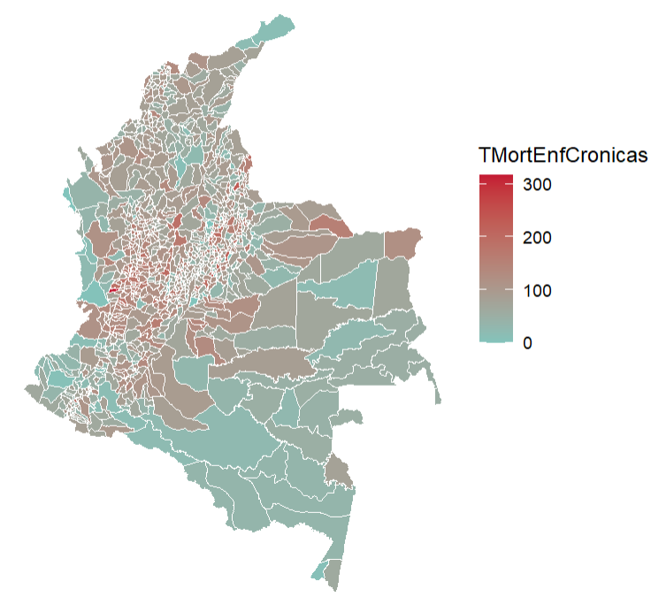
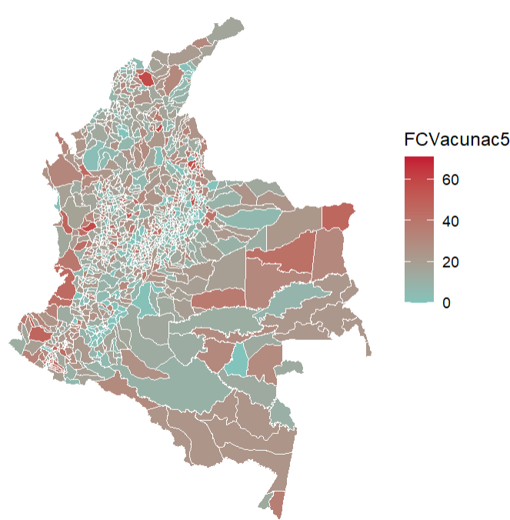
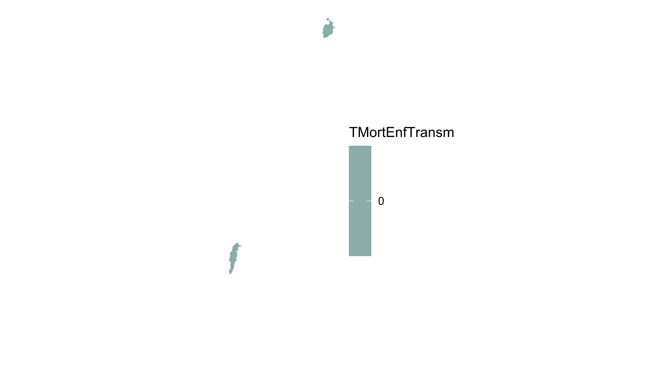
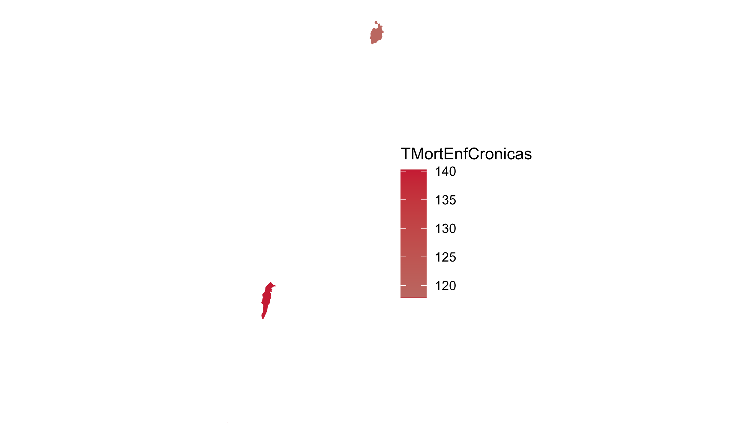
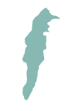
Subdimensión de Salud – Indicadores de Vigilancia Epidemiológica
Tasa Mortalidad Enf. Transmisibles
Tasa Mortalidad Enf. Crónicas
Falta de Cobertura Vacunación en menores de 5 años

Slide 15
Top de departamentos con resultados más altos en riesgo de vulneración del derecho a la salud (por factores de corrupción).
Departamentos | Radar Salud | Corrupción | VDSalud | Corrupción Observable | Corrupción Oculta | Capacidad Institucional
Guainía | 52.04 | 47.46 | 58.89 | 8.78 | 71.84 | 87.19
Chocó | 47.25 | 50.97 | 41.66 | 3.70 | 69.14 | 37.61
Vichada | 47.22 | 52.60 | 39.15 | 4.91 | 71.10 | 39.95
La Guajira | 44.02 | 47.32 | 39.07 | 6.13 | 68.06 | 61.84
Amazonas | 42.62 | 46.27 | 37.13 | 4.56 | 67.05 | 59.74
Sucre | 42.28 | 43.80 | 40.00 | 4.34 | 61.73 | 47.36
Magdalena | 39.49 | 40.37 | 38.15 | 4.70 | 57.00 | 45.78
Bolívar | 37.61 | 35.28 | 41.11 | 4.73 | 52.02 | 53.27
Arauca | 37.03 | 41.52 | 30.30 | 4.41 | 60.38 | 55.50
Córdoba | 36.45 | 35.87 | 37.33 | 3.73 | 51.96 | 46.71
Cesar | 36.30 | 36.88 | 35.42 | 5.00 | 53.49 | 51.11
Vaupés | 35.53 | 37.09 | 33.20 | 3.31 | 60.97 | 85.63

Slide 16
Top de municipios con resultados más altos en riesgo de vulneración del derecho a la salud (por factores de corrupción).
Municipio | Departamento | Radar Salud | Corrupción | VDSalud | Corrupción Observable | Corrupción Oculta | Capacidad Institucional
Alto Baudó | Chocó | 62.88 | 54.35 | 75.69 | 1.44 | 74.36 | 37.61
Bojayá | Chocó | 61.62 | 53.66 | 73.56 | 3.09 | 72.78 | 37.61
Tadó | Chocó | 59.57 | 49.65 | 74.47 | 4.85 | 66.99 | 37.61
El Litoral del San Juan | Chocó | 58.72 | 55.33 | 63.81 | 1.84 | 75.41 | 37.61
Puerto Carreño | Vichada | 58.69 | 54.79 | 64.55 | 11.76 | 70.84 | 39.95
Barrancominas | Guainía | 56.95 | 44.51 | 75.59 | 4.57 | 69.99 | 87.19
Montecristo | Bolívar | 53.39 | 40.03 | 73.44 | 1.11 | 59.54 | 53.27
Lloró | Chocó | 53.03 | 52.84 | 53.31 | 6.77 | 70.14 | 37.61
Quibdó | Chocó | 52.98 | 58.06 | 45.36 | 13.25 | 73.83 | 37.61
Bajo Baudó | Chocó | 51.03 | 52.18 | 49.32 | 1.25 | 71.72 | 37.61
San Jacinto del Cauca | Bolívar | 51.03 | 35.47 | 74.37 | 7.32 | 51.12 | 53.27
Río Viejo | Bolívar | 50.46 | 36.23 | 71.80 | 5.90 | 52.70 | 53.27
Bagadó | Chocó | 50.11 | 53.82 | 44.56 | 4.74 | 72.25 | 37.61
Riohacha | La Guajira | 49.34 | 52.14 | 45.15 | 11.24 | 71.85 | 61.84
La Jagua del Pilar | La Guajira | 49.14 | 56.11 | 38.67 | 34.62 | 66.59 | 61.84
Soplaviento | Bolívar | 48.95 | 33.81 | 71.65 | 4.99 | 50.07 | 53.27
Cartagena del Chairá | Caquetá | 48.50 | 32.22 | 72.91 | 0.81 | 53.08 | 70.20

Slide 17

Gracias!

